Slide 1
MF - Ministério da Fazenda
SPPS - Secretaria de Políticas de Previdência Social
DRPSP - Departamento dos Regimes de Previdência no Serviço Público
PREVIDÊNCIA SOCIAL - TEMAS ATUAIS
50º CONGRESSO ABIPEM
FOZ DO IGUAÇU - PR - 15 DE JUNHO DE 2016

Slide 2
ÍNDICE
1 - MP 726/2016 - Reforma Administrativa do Governo Federal
2 - Situação Atuarial e Financeira dos RPPS - Indicadores e Metas do Plano Plurianual
3 - Supervisão Integrada dos RPPS
4 - Perspectivas da Reforma Previdenciária

Slide 3
PARTE 1
MP 726/2016 - REFORMA ADMINISTRATIVA DO GOVERNO FEDERAL

Slide 4
MP 726/2016
Publicada em 12/05/2016 e retificada em 19/05/2016, altera e revoga dispositivos da Lei nº 10.683/2003, que dispõe sobre a organização da Presidência da República e dos Ministérios.
Transforma o Ministério do Trabalho e Previdência Social em Ministério do Trabalho. (art. 2º, IV)
Transfere o Instituto Nacional do Seguro Social - INSS e o Conselho de Recursos da Previdência Social do Seguro Social para o Ministério do Desenvolvimento Social e Agrário. (art. 7º, § 1º, II)
Transfere a Superintendência Nacional de Previdência Complementar - PREVIC, o Conselho Nacional de Previdência Complementar e a Câmara de Recursos da Previdência Complementar para o Ministério da Fazenda. (art. 7º, § 1º, III)
Transfere o Conselho Nacional de Previdência Social e a Empresa de Tecnologia e Informações da Previdência Social - Dataprev para o Ministério da Fazenda, e altera suas denominações. (art. 7º, § 1º, IV)
Notes:
Artigo 3º da emenda 47

Slide 5
MP 726/2016
Insere nos assuntos sob atribuição do Ministério da Fazenda a “previdência” e a “previdência complementar”. (acréscimo, pelo art. 12, das alíneas “i” e “j” ao inciso V do art. 27 da Lei nº 10.683/2003)
Transfere dos órgãos e entidades extintos, transformados, transferidos, incorporados ou desmembrados para os órgãos que tiverem absorvido suas competências: o acervo patrimonial, o quadro de servidores efetivos, os direitos, créditos, obrigações, atos administrativos, contratos, as receitas e despesas. (art. 10)
Transfere dos órgãos transformados para os órgãos que receberam suas atribuições as competências e incumbências estabelecidas em leis gerais ou específicas. (art. 11)
Notes:
Artigo 3º da emenda 47

Slide 6
MP 726/2016
A MP entrou em vigor na data da publicação, produzindo efeitos:
I - quanto à alteração das estruturas dos órgãos abrangidos, a partir da data de entrada em vigor dos respectivos decretos de estrutura regimental;
II - quanto às transformações, às extinções de cargos e às demais disposições, de imediato.
Novo Secretário de Previdência: Marcelo Abi-Ramia Caetano.
Atuais SPPS e SPPC serão unificadas na nova Secretaria de Previdência do Ministério da Fazenda.
Departamentos serão mantidos, assumindo a denominação de Subsecretarias.
Atribuições de orientação, supervisão e acompanhamento dos RPPS continuarão a existir, sob a responsabilidade da “Subsecretaria de Regimes Próprios de Previdência Social”.
Notes:
Artigo 3º da emenda 47

Slide 7
PARTE 2
SITUAÇÃO ATUARIAL E FINANCEIRA DOS RPPS - INDICADORES E METAS DO PLANO PLURIANUAL

Slide 8
PPA 2012-2015 - METAS DO OBJETIVO ESTRATÉGICO 0252
→ OBJETIVO ESTRATÉGICO 0252:
Fomentar políticas e ações de sustentabilidade dos regimes previdenciários, com foco em supervisão, controle e gestão de riscos.
→ METAS:
Aumentar os ativos totais dos RPPS dos Estados, DF e Municípios para 5% do PIB. (3,37%)
Aumentar o superávit financeiro dos RPPS dos Municípios para 0,40% do PIB. (0,20%)
Fomentar a criação de Regimes Próprios de Previdência Social nos municípios - SPPS.
Reduzir o déficit atuarial dos RPPS dos Estados, DF e Municípios para 13,5% do PIB. (59,64%)
Reduzir o déficit financeiro do RPPS da União para o máximo de 0,80% do PIB. (0,75%)
Reduzir o déficit financeiro dos RPPS dos Estados e DF para o máximo de 1% do PIB. (0,92%)
Reduzir o ritmo de crescimento déficit atuarial do RPPS da União para no máximo 30% do PIB. (20,21%)
Reduzir o ritmo de crescimento déficit atuarial dos RPPS dos Estados e DF União para no máximo 50% do PIB. (49,77%)
Reduzir o ritmo de crescimento déficit atuarial dos RPPS dos Municípios para no máximo 10% do PIB. (9,87%)

Slide 9
DADOS GERAIS SOBRE OS RPPS - PPA - RESULTADO FINANCEIRO
ENTE | INDICADOR RESULTADO OPERACIONAL ANUAL | 2011 | 2012 | 2013 | 2014 | 2015
MUNICIPIOS (DIPR) | RECEITA TOTAL | 26.961.682.039,25 | 31.088.233.748,03 | 29.910.450.496,40 | 36.370.598.073,75 | 39.765.633.706,80
 | DESPESA TOTAL | 14.322.947.391,08 | 17.483.780.566,98 | 22.918.832.660,48 | 25.424.985.840,35 | 33.050.700.375,14
 | RESULTADO OPERACIONAL | 12.638.734.648,17 | 13.604.453.181,05 | 6.991.617.835,92 | 10.945.612.233,40 | 6.714.933.331,66
 | INDICADOR (PIB BRASIL) | 0,31% | 0,31% | 0,15% | 0,20% | 0,12%
ESTADOS (RREO e DIPR - civis e militares, se informados) | RECEITA TOTAL | 42.578.529.835,09 | 42.200.753.561,94 | 49.042.091.760,59 | 66.648.555.405,18 | 62.182.562.747,18
 | DESPESA TOTAL | 67.159.153.603,35 | 75.857.927.356,29 | 97.217.963.065,55 | 117.088.317.929,87 | 123.133.814.608,86
 | RESULTADO OPERACIONAL | -31.287.867.193,68 | -37.399.453.354,07 | -48.175.871.304,96 | -50.439.762.524,68 | -60.951.251.861,68
 | INDICADOR (PIB BRASIL) | -0,76% | -0,85% | -1,01% | -0,92% | -1,05%
UNIÃO (RREO - apenas civis) | RECEITA TOTAL | 22.564.396.080,00 | 22.983.504.950,00 | 24.577.284.780,00 | 26.423.825.062,27 | 26.935.137.717,40
 | DESPESA TOTAL | 57.180.946.997,39 | 59.224.212.105,18 | 64.484.233.610,46 | 67.570.489.836,19 | 64.173.202.100,00
 | RESULTADO OPERACIONAL | -34.616.550.917,39 | -36.240.707.155,18 | -39.906.948.830,46 | -41.146.664.773,93 | -37.238.064.382,60
 | INDICADOR (PIB BRASIL) | -0,84% | -0,82% | -0,84% | -0,75% | -0,67%
TOTAL Obs.: Posição na data de consolidação para o PPA. | RECEITA TOTAL | 92.104.607.954,34 | 96.272.492.259,97 | 103.529.827.036,99 | 129.442.978.541,20 | 128.883.334.171,38
 | DESPESA TOTAL | 138.663.047.991,82 | 152.565.920.028,45 | 184.621.029.336,49 | 210.083.793.606,41 | 220.357.717.084,00
 | RESULTADO OPERACIONAL | -53.265.683.462,90 | -60.035.707.328,20 | -81.091.202.299,50 | -80.640.815.065,21 | -91.474.382.912,62
 | PIB BRASIL | 4.143.013.338.000,00 | 4.402.537.109.407,73 | 4.768.229.670.000,00 | 5.485.769.732.000,00 | 5.797.200.000.000,00
 | INDICADOR | -1,29% | -1,36% | -1,70% | -1,47% | -1,60%

Slide 10
DADOS GERAIS SOBRE OS RPPS - PPA - RESULTADO FINANCEIRO
Fonte: DRPSP/SPPS/MF (DIPR e RREO)
Observações:
1 - Não inclui militares da União. 2 - Dados apurados na data de consolidação dos indicadores do Plano Plurianual - PPA.

Slide 11
DADOS GERAIS SOBRE OS RPPS - PPA - RESULTADO ATUARIAL
ENTE | INDICADOR EQUILÍBRIO FINANCEIRO E ATUARIAL | 2011 | 2012 | 2013 | 2014 | 2015
MUNICÍPIOS | RECURSOS GARANTIDORES TOTAIS | 41.434.050.583,94 | 72.262.065.245,02 | 70.563.840.733,21 | 94.139.780.404,47 | 86.186.378.013,90
 | PROVISÕES MATEMÁTICAS TOTAIS | 349.605.671.161,82 | 423.527.607.477,31 | 508.790.953.793,19 | 638.918.831.346,78 | 761.079.615.210,47
 | DÉFICIT ATUARIAL | -308.171.620.577,88 | -351.265.542.232,29 | -438.227.113.059,98 | -544.779.050.942,31 | -674.893.237.196,57
 | INDICADOR (PIB BRASIL) | -7,44% | -7,98% | -9,19% | -9,87% | -11,64%
ESTADOS/DF (civis e militares, se informados) | RECURSOS GARANTIDORES TOTAIS | 10.351.016.128,00 | 95.621.871.347,62 | 138.359.840.098,52 | 129.468.232.787,52 | 92.725.190.291,50
 | PROVISÕES MATEMÁTICAS TOTAIS | 1.384.257.666.447,14 | 2.114.295.168.126,47 | 2.465.990.898.248,60 | 2.877.293.501.110,09 | 3.129.455.305.395,44
 | DÉFICIT ATUARIAL | -1.373.906.650.319,14 | -2.018.673.296.778,85 | -2.327.631.058.150,08 | -2.747.825.268.322,57 | -3.036.730.115.103,94
 | INDICADOR (PIB BRASIL) | -33,16% | -45,85% | -48,82% | -49,77% | -52,38%
UNIÃO (apenas civis) | RECURSOS GARANTIDORES TOTAIS | 0,00 | 0,00 | 0,00 | 0,00 | 0,00
 | PROVISÕES MATEMÁTICAS TOTAIS | 706.854.365.728,39 | 1.107.103.384.388,70 | 1.251.470.709.504,71 | 1.115.882.646.028,20 | 1.208.428.653.500,78
 | DÉFICIT ATUARIAL | -706.854.365.728,39 | -1.107.103.384.388,70 | -1.251.470.709.504,71 | -1.115.882.646.028,20 | -1.208.428.653.500,78
 | INDICADOR (PIB BRASIL) | -17,06% | -25,15% | -26,25% | -20,21% | -20,85%
TOTAL Obs.: Posição na data de consolidação para o PPA. | DÉFICIT ATUARIAL | -2.388.932.636.625,41 | -3.477.042.223.399,84 | -4.017.328.880.714,77 | -4.408.486.965.293,08 | -4.920.052.005.801,29
 | PIB BRASIL | 4.143.000.000.000,00 | 4.402.537.109.407,73 | 4.768.229.670.000,00 | 5.485.769.732.000,00 | 5.797.200.000.000,00
 | INDICADOR | -57,66% | -78,98% | -84,25% | -79,85% | -84,87%

Slide 12
DADOS GERAIS SOBRE OS RPPS - PPA - RESULTADO ATUARIAL
Fonte: DRPSP/SPPS/MF (DRAA)
Observações:
1 - Não inclui militares da União. 2 - Dados apurados na data de consolidação dos indicadores do Plano Plurianual - PPA.

Slide 13
PPA 2016-2019 - METAS DO OBJETIVO ESTRATÉGICO 0252
→ OBJETIVO ESTRATÉGICO 0252:
Fortalecer a sustentabilidade dos regimes previdenciários.
→ METAS:
Reduzir o tempo médio de auditoria direta nos Regimes Próprios de Previdência Social - RPPS de seis para três anos.
Realizar anualmente a supervisão atuarial, contábil, de investimentos, do caráter contributivo e de informações previdenciárias em cada Regime Próprio de Previdência Social - RPPS, por meio de auditoria indireta.
→ INICIATIVAS:
Promoção das políticas e ações de sustentabilidade do sistema previdenciário.
Aprimoramento da orientação, supervisão e acompanhamento dos regimes próprios de previdência social.
→ Publicado em 08/10/2015.

Slide 14
PPA 2016-2019 - INDICADORES
Indicador | Fórmula | Finalidade | Unidade de Medida e Frequência de Medição | Órgão/Unidade Organizacional. | Metas
 |  |  |  |  | 2016 | 2017 | 2018 | 2019
Tempo Médio de Cobertura por Auditoria Direta | TMCAD = (Somatório do número de dias decorridos desde a última auditoria direta em cada RPPS / 365 / Número de RPPS) | Medir o tempo médio desde a realização da última auditoria direta em cada ente com RPPS. | Tempo em Anos (Anual) | MPS Secretaria de Políticas de Previdência Social - SPPS. (Departamento dos Regimes de Previdência no Serviço Público - DRPSP) | 5,0 | 4,5 | 4,0 | 3,0
Índice de Auditorias Indiretas | IAI = (Número de Auditorias Indiretas realizadas anualmente / Número de RPPS) * 100 | Aferir a proporção de entes com RPPS que tenham sido objeto de ação de auditoria indireta (supervisão atuarial, contábil, de investimentos, do caráter contributivo e informações previdenciárias) a cada exercício. | Percentual (Anual) | MPS Secretaria de Políticas de Previdência Social - SPPS. (Departamento dos Regimes de Previdência no Serviço Público - DRPSP) | 70% | 80% | 90% | 100%

Slide 15
PPA 2016-2019 - INDICADORES
Indicador | Fórmula | Finalidade | Unidade de Medida e Frequência de Medição | Órgão/Unidade Organizacional. | Metas
 |  |  |  |  | 2016 | 2017 | 2018 | 2019
Taxa de Ativos Totais dos Fundos dos Regimes Próprios de Previdência Social dos Estados, Distrito Federal e Municípios em relação ao Produto Interno Bruto. | ((Total de Ativos Garantidores do Plano de Benefícios dos RPPS / PIB) x 100). | Verificar a relação percentual entre os ativos garantidores das obrigações previdenciárias dos Regimes Próprios de Previdência Social, em cada exercício financeiro, em relação ao Produto Interno Bruto. | Percentual (Anual) | MPS Secretaria de Políticas de Previdência Social - SPPS. (Departamento dos Regimes de Previdência no Serviço Público - DRPSP) | 3,50% | 4,00% | 4,50% | 5,00%
Resultado Financeiro do Regime Próprio de Previdência Social da União (servidores civis), em relação ao Produto Interno Bruto. | (Total das receitas auferidas pelo RPPS da União (servidores civis) deduzido do total das despesas, comparativamente com o Produto Interno Bruto: ((Receitas Previdenciárias Totais - Despesas Previdenciárias Totais) / PIB x 100), de cada exercício financeiro. Não considera como receitas as transferências ou aportes para cobertura de insuficiência financeira dos regimes. | Verificar a relação percentual entre o resultado obtido pela diferença entre as receitas e despesas previdenciárias do Regime Próprio de Previdência Social da União (considerando apenas os servidores civis), em cada exercício financeiro, e o Produto Interno Bruto. | Percentual (Anual) | MPS Secretaria de Políticas de Previdência Social - SPPS. (Departamento dos Regimes de Previdência no Serviço Público - DRPSP) | -0,80% | -0,78% | -0,76% | -0,75%
Resultado Financeiro dos Regimes Próprios de Previdência Social dos Estados e Distrito Federal, em relação ao Produto Interno Bruto. | (Total das receitas auferidas pelos RPPS dos Estados e Distrito Federal deduzido do total das despesas, comparativamente com o Produto Interno Bruto: ((Receitas Previdenciárias Totais -Despesas Previdenciárias Totais) / PIB x 100), de cada exercício financeiro). Não considera como receitas as transferências ou aportes para cobertura de insuficiência financeira dos regimes. | Verificar a relação percentual entre o resultado obtido pela diferença entre as receitas e despesas previdenciárias dos Regimes Próprios de Previdência Social dos Estados e Distrito Federal, em cada exercício financeiro, e o Produto Interno Bruto. | Percentual (Anual) | MPS Secretaria de Políticas de Previdência Social - SPPS. (Departamento dos Regimes de Previdência no Serviço Público - DRPSP) | -0,90% | -0,87% | -0,84% | -0,80%
Resultado Financeiro dos Regimes Próprios de Previdência Social dos Municípios, em relação ao Produto Interno Bruto. | (Total das receitas auferidas pelos RPPS dos Municípios deduzido do total das despesas, comparativamente com o Produto Interno Bruto: ((Receitas Previdenciárias Totais - Despesas Previdenciárias Totais) / PIB x 100), de cada exercício financeiro). Não considera como receitas as transferências ou aportes para cobertura de insuficiência financeira dos regimes. | Verificar a relação percentual entre o resultado obtido pela diferença entre as receitas e despesas previdenciárias dos Regimes Próprios de Previdência Social dos Municípios, em cada exercício financeiro, e o Produto Interno Bruto. | Percentual (Anual) | MPS Secretaria de Políticas de Previdência Social - SPPS. (Departamento dos Regimes de Previdência no Serviço Público - DRPSP) | 0,25% | 0,30% | 0,35% | 0,40%

Slide 16
PPA 2016-2019 - INDICADORES
Indicador | Fórmula | Finalidade | Unidade de Medida e Frequência de Medição | Órgão/Unidade Organizacional. | Metas
 |  |  |  |  | 2016 | 2017 | 2018 | 2019
Resultado Atuarial do Regime Próprio de Previdência Social da União em relação ao Produto Interno Bruto. | (Recursos Garantidores – Provisões Matemáticas)/ PIB X 100. | Verificar a relação percentual entre o resultado obtido pela diferença entre o total de ativos garantidores e as Provisões Matemáticas Previdenciárias dos benefícios concedidos e a conceder pelo Regime Próprio de Previdência Social dos servidores civis da União, em cada exercício financeiro, e o Produto Interno Bruto. | Percentual (Anual) | MPS Secretaria de Políticas de Previdência Social - SPPS. (Departamento dos Regimes de Previdência no Serviço Público - DRPSP) | -25,00% | -24,00% | -22,00% | -20,00%
Resultado Atuarial dos Regimes Próprios de Previdência Social dos Estados e Distrito Federal em relação ao Produto Interno Bruto. | (Recursos Garantidores - Provisões Matemáticas)/PIB X 100. | Verificar a relação percentual entre o resultado obtido pela diferença entre o total de ativos garantidores e as Provisões Matemáticas Previdenciárias dos benefícios concedidos e a conceder pelos Regimes Próprios de Previdência Social (somatório dos Planos Previdenciários e Financeiros) dos servidores civis dos Estados e Distrito Federal, em cada exercício financeiro, e o Produto Interno Bruto. | Percentual (Anual) | MPS Secretaria de Políticas de Previdência Social - SPPS. (Departamento dos Regimes de Previdência no Serviço Público - DRPSP) | -48,00% | -47,00% | -46,00% | -45,00%
Resultado Atuarial dos Regimes Próprios de Previdência Social dos Municípios em relação ao Produto Interno Bruto. | (Recursos Garantidores - Provisões Matemáticas)/PIB X 100. | Verificar a relação percentual entre o resultado obtido pela diferença entre o total de ativos garantidores e as Provisões Matemáticas Previdenciárias dos benefícios concedidos e a conceder pelos Regimes Próprios de Previdência Social (somatório dos Planos Previdenciários e Financeiros) dos servidores dos Municípios, em cada exercício financeiro, e o Produto Interno Bruto. | Percentual (Anual) | MPS Secretaria de Políticas de Previdência Social - SPPS. (Departamento dos Regimes de Previdência no Serviço Público - DRPSP) | -10,00% | -9,00% | -8,00% | -7,00%

Slide 17
PARTE 3
SUPERVISÃO INTEGRADA DOS RPPS

Slide 18
ACORDOS DE COOPERAÇÃO TÉCNICA COM TRIBUNAIS DE CONTAS
SITUAÇÃO | Nº | TRIBUNAIS DE CONTAS
ASSINADOS E PUBLICADOS (CONTEÚDO DIFERENCIADO) | 02 | ATRICON E IRB (2013) TCU (17/11/2015)
ASSINADOS E PUBLICADOS (MINUTA PADRÃO TCE/TCM) | 20 (2013 - 1) (2014 - 1) (2015 - 11) (2016 - 7) | TC-DF, TCE-AC, TCE-AL, TCE-AM, TCE-CE, TCE-ES, TCE-MA, TCE-MG, TCE-MT, TCE-PB, TCE-PE, TCE-RO, TCE-RR, TCE-RS, TCE-SC, TCE-TO, TCM-BA, TCM-GO, TCM-PA, TCM-RJ
COM MANIFESTAÇÃO DE INTERESSE, AGUARDANDO ASSINATURA | 05 | TCE-AP, TCE-GO, TCE-PR, TCE-RN, TCM-SP
EM TRATATIVAS | 08 | TCE-BA, TCE-MS, TCE-PA, TCE-PI, TCE-RJ, TCE-SE, TCE-SP, TCM-CE

Slide 19
PARTE 4
PERSPECTIVAS DA REFORMA PREVIDENCIÁRIA

Slide 20
FÓRUM - CONSTITUIÇÃO E FUNCIONAMENTO
Decreto nº 8.443, de 30 de abril de 2015: Instituiu o Fórum de Debates sobre Políticas de Emprego, Trabalho e Renda e de Previdência Social.
No que se refere às Políticas de Previdência Social o Fórum tem por objetivos debater, analisar e propor ações sobre:
a) sustentabilidade do sistema;
b) ampliação da cobertura;
c) fortalecimento dos mecanismos de financiamento;
d) regras de acesso, idade mínima, tempo de contribuição e fator previdenciário.
Representantes dos trabalhadores, dos aposentados e pensionistas, dos empregadores e do Governo Federal.
Notes:
Artigo 3º da emenda 47

Slide 21
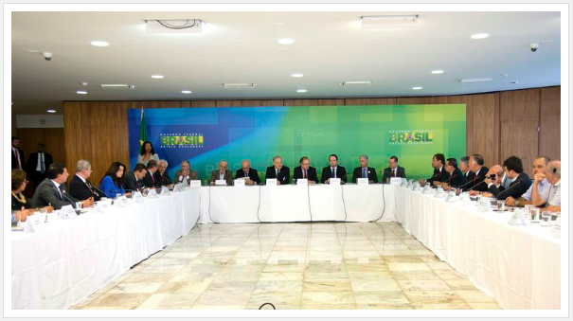
FÓRUM - CONSTITUIÇÃO E FUNCIONAMENTO
Instalação efetiva do Fórum ocorreu em reunião no Palácio do Planalto, no dia 17 de fevereiro de 2016.
Notes:
Artigo 3º da emenda 47

Slide 22
FÓRUM - GRUPO TÉCNICO DE PREVIDÊNCIA
TEMAS PARA DEBATE | DATA
1. Demografia e Idade média das aposentadorias | 08/03
2. Previdência rural: financiamento e regras de acesso
3. Regimes Próprios de Previdência Social - RPPS | 15/03
4. Pensões por morte no RGPS e nos RPPS
5. Diferença de regras entre homens e mulheres | 22/03
6. Orçamento da Seguridade Social, Financiamento da Previdência Social: receitas, renúncias e recuperação de créditos. | 29/03 26/04
7. Convergência dos sistemas previdenciários; Experiência Internacional sobre Sistemas Previdenciários. | 05/04 03/05
8. Reunião do Fórum para apresentação do Relatório | 08/04 10/05
Notes:
Artigo 3º da emenda 47

Slide 23
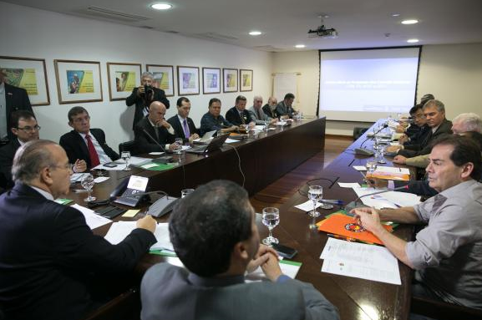
REFORMA DA PREVIDÊNCIA - PERSPECTIVA
No dia 13 de junho representantes do Governo Federal estiveram reunidos com centrais sindicais. Nova reunião ocorrerá no dia 23.
Pretende-se enviar a proposta ao Congresso no mês de julho.
Notes:
Artigo 3º da emenda 47

Slide 24
FÓRUM DE DEBATES SOBRE POLÍTICAS DE EMPREGO, TRABALHO E RENDA E DE PREVIDÊNCIA SOCIAL
GRUPO TÉCNICO DE PREVIDÊNCIA GTP
Brasília, maio de 2016

Slide 25
Sumário
1. Fórum de Debates sobre Políticas de Emprego, Trabalho e Renda e de Previdência Social:
Atos Normativos
Participantes
Cronograma de reuniões realizadas pelo GTP
2. Apresentações debatidas e consolidadas com as contribuições de todos os membros do grupo de trabalho.
3. Apresentações elaboradas pelo governo para conhecimento do grupo de trabalho e futuro debate.
Anexos:
Apresentação IBGE
Atas

Slide 26
1. Fórum de Debates sobre Políticas de Emprego, Trabalho e Renda e de Previdência Social

Slide 27
Atos Normativos

Slide 28
Decreto nº 8.443, de 30 de abril de 2015
Institui o Fórum de Debates sobre Políticas de Emprego, Trabalho e Renda e de Previdência Social.
A PRESIDENTA DA REPÚBLICA, no uso da atribuição que lhe confere o art. 84, caput, inciso VI, alínea “a”, da Constituição,
DECRETA:
Art. 1º Fica instituído o Fórum de Debates sobre Políticas de Emprego, Trabalho e Renda e de Previdência Social com a finalidade de promover o debate entre os representantes dos trabalhadores, dos aposentados e pensionistas, dos empregadores e do Poder Executivo federal com vistas ao aperfeiçoamento e à sustentabilidade das políticas de emprego, trabalho e renda e de previdência social e a subsidiar a elaboração de proposições pertinentes.
Art. 2º São objetivos do Fórum debater, analisar e propor, entre outras, ações sobre os seguintes temas:
I - Políticas de Previdência Social:
a) sustentabilidade do sistema;
b) ampliação da cobertura;
c) fortalecimento dos mecanismos de financiamento; e
d) regras de acesso, idade mínima, tempo de contribuição e fator previdenciário; e
II - Políticas de Emprego, Trabalho e Renda:
a) fortalecimento do emprego, trabalho e renda;
b) rotatividade no mercado de trabalho;
c) formalização e preservação do emprego;
d) aperfeiçoamento das relações trabalhistas; e
e) aumento da produtividade do trabalho.

Slide 29
Art. 3º O Fórum será composto por representantes dos seguintes segmentos:
I - do Poder Executivo federal, indicados pelos seguintes órgãos:
a) Secretaria-Geral da Presidência da República, que o coordenará;
b) Casa Civil da Presidência da República;
c) Ministério do Trabalho e Emprego;
d) Ministério da Previdência Social;
e) Ministério do Planejamento, Orçamento e Gestão; e
f) Ministério da Fazenda;
II - dos trabalhadores ativos, indicados pelas seguintes entidades:
a) Central Única dos Trabalhadores - CUT;
b) Força Sindical - FS;
c) Central de Trabalhadores e Trabalhadoras do Brasil - CTB;
d) União Geral dos Trabalhadores - UGT;
e) Nova Central Sindical de Trabalhadores - NCST;
f) Central dos Sindicatos Brasileiros - CSB; e
g) Confederação Nacional dos Trabalhadores na Agricultura - Contag;
III - dos aposentados e pensionistas, indicados pelas seguintes entidades:
a) Sindicato Nacional dos Trabalhadores Aposentados, Pensionistas e Idosos - SINTAPI/CUT;
b) Sindicato Nacional dos Aposentados, Pensionistas e Idosos da Força Sindical - SINDINAPI;
c) Sindicato dos Aposentados, Pensionistas e Idosos - SINDIAPI/UGT; e
d) Confederação Brasileira de Aposentados e Pensionistas - COBAP; e

Slide 30
IV - dos empregadores, indicados pelas seguintes entidades:
a) Confederação Nacional da Agricultura e Pecuária do Brasil - CNA;
b) Confederação Nacional do Comércio de Bens, Serviços e Turismo - CNC;
c) Confederação Nacional das Instituições Financeiras - CNF;
d) Confederação Nacional da Indústria - CNI;
e) Confederação Nacional de Serviços - CNS;
f) Confederação Nacional do Transporte - CNT; e
g) Confederação Nacional do Turismo - CNTur.
§ 1º Os membros do Fórum, sendo um titular e um suplente por órgão ou entidade, serão designados pelo Ministro de Estado Chefe da Secretaria-Geral da Presidência da República, mediante indicação:
I - dos titulares dos órgãos a que se refere o inciso I do caput; e
II - das entidades representativas de trabalhadores, de aposentados e pensionistas, e de empregadores a que se referem os incisos II a IV do caput.
§ 2º Os indicados deverão ser pessoas que exerçam cargos ou funções de relevância no órgão ou na entidade.
§ 3º O Ministro de Estado Chefe da Secretaria-Geral da Presidência da República convidará representantes do Poder Legislativo para participar das discussões.
Art. 4º O Fórum contará, para seu funcionamento, com o apoio institucional e técnico-administrativo dos órgãos do Poder Executivo federal que o integram.
Art. 5º O Fórum terá prazo de duração de seis meses a partir da data de sua instalação, podendo ser prorrogado.
Art. 6º Este Decreto entra em vigor na data de sua publicação.
Brasília, 30 de abril de 2015; 194º da Independência e 127º da República.
DILMA ROUSSEFF
Joaquim Vieira Ferreira Levy
Manoel Dias
Nelson Barbosa
Carlos Eduardo Gabas
Miguel Rossetto

Slide 31
Portaria nº 21, de 01 de setembro de 2015
O MINISTRO DE ESTADO CHEFE DA SECRETARIAGERAL DA PRESIDÊNCIA DA REPÚBLICA, no uso das atribuições que lhes confere o art. 87, parágrafo único, incisos II e IV, da Constituição Federal, o Decreto nº 7.688, de 2 de março de 2012 e o Decreto nº 8.443, de 30 de abril de 2015, em especial o art. 3º, resolve:
Art. 1º Designar os membros para integrar o Fórum de Debates sobre Políticas de Emprego, Trabalho e Renda e de Previdência Social, instituído pelo Decreto nº 8443, de 30 de abril de 2015:
I - Representantes do Poder Executivo federal:
A - Secretaria-Geral da Presidência da República.
Titular: Miguel Soldatelli Rossetto; e
Suplente: Laudemir André Müller.
B - Casa Civil da Presidência da República.
Titular: Gabriel Ferraz Aidar; e
Suplente: Adauto Modesto Junior.
C - Ministério do Trabalho e Emprego.
Titular: Manoel Dias; e
Suplente: Francisco José Pontes Ibiapina.
D - Ministério da Previdência Social.
Titular: Carlos Eduardo Gabas; e
Suplente: Marcelo de Siqueira Freitas.
E - Ministério do Planejamento, Orçamento e Gestão.
Titular: Nelson Henrique Barbosa Filho; e
Suplente: Manoel Carlos de Castro Pires.
F - Ministério da Fazenda.
Titular: Afonso Arinos de Mello Franco Neto; e
Suplente: Rodrigo Pereira de Mello.

Slide 32
II - Representantes dos trabalhadores ativos:
A - Central Única dos Trabalhadores - CUT.
Titular: Vagner Freitas; e
Suplente: Sérgio Aparecido Nobre.
B - Força Sindical - FS.
Titular: Miguel Eduardo Torres; e
Suplente: João Carlos Gonçalves.
C - Central de Trabalhadores e Trabalhadoras do Brasil - CTB.
Titular: Pascoal Carneiro; e
Suplente: Adilson Gonçalves de Araújo.
D - União Geral dos Trabalhadores - UGT.
Titular: Ricardo Patah; e
Suplente: Francisco Pereira de Souza Filho.
E - Nova Central Sindical de Trabalhadores - NCST.
Titular: José Calixto Ramos; e
Suplente: Moacyr Roberto Tesch Auersvald.
F - Central dos Sindicatos Brasileiros - CSB.
Titular: Antônio Fernandes dos Santos Neto; e
Suplente: Juvenal Pedro Cim.
G - Confederação Nacional dos Trabalhadores na Agricultura - CONTAG.
Titular: Alberto Ercílio Broch; e
Suplente: José Wilson de Sousa Gonçalves.

Slide 33
III - Representantes dos aposentados e pensionistas:
A - Sindicato Nacional dos Trabalhadores Aposentados, Pensionistas e Idosos - SINTAPI/CUT.
Titular: Epitácio Luiz Epaminondas; e
Suplente: Maria Goreti dos Santos.
B - Sindicato Nacional dos Aposentados, Pensionistas e Idosos da Força Sindical - SINDINAP.
Titular: João Batista Inocentini; e
Suplente: Carlos Andreu Ortiz.
C - Sindicato dos Aposentados, Pensionistas e Idosos - SINDIAPI/UGT.
Titular: Natal Leo; e
Suplente: Gilberto Torres Laurindo.
D - Confederação Brasileira de Aposentados e Pensionistas – COBAP
Titular: Warley Martins Gonçalles; e
Suplente: João Florêncio Pimenta.
IV - Representantes dos empregadores:
A - Confederação Nacional da Agricultura e Pecuária do Brasil - CNA.
Titular: João Martins da Silva Junior; e
Suplente: Daniel Kluppel Carrara.
B - Confederação Nacional do Comércio de Bens, Serviços e Turismo - CNC.
Titular: Laércio José de Oliveira; e
Suplente: Patrícia Serqueira Coimbra Duque.
C - Confederação Nacional das Instituições Financeiras - CNF.
Titular: Pedro Henrique Pessanha Rocha; e
Suplente: Magnus Ribas Apostólico.
D - Confederação Nacional da Indústria - CNI.
Titular: Sylvia Lorena Teixeira de Sousa; e
Suplente: Pablo Rolim Carneiro.

Slide 34
E - Confederação Nacional de Serviços - CNS.
Titular: Luigi Nese; e
Suplente: José Hugo Klein.
F - Confederação Nacional do Transporte - CNT.
Titular: Adriana Giuntini Viana;
G - Confederação Nacional do Turismo - CNTur.
Titular: Carlos Augusto Pinto Dias; e
Suplente: José Osório Naves.
Art. 2º Esta Portaria entra em vigor na data de sua publicação.
MIGUEL ROSSETO

Slide 35
Participantes

Slide 36
Participantes

Slide 37
Cronograma de reuniões realizadas pelo GTP
TEMAS PARA DEBATE | DATA | HORARIO | LOCAL
1. Demografia e Idade média das aposentadorias | 08/03 | 09 às 18hrs | Brasília
2. Previdência rural: financiamento e regras de acesso
3. Regimes Próprios de Previdência Social - RPPS | 15/03 | 09 às 18hrs | São Paulo
4. Pensões por morte no RGPS e nos RPPS
5. Diferença de regras entre homens e mulheres; Exposição do IBGE sobre os cálculos do crescimento populacional, taxa de fecundidade e da esperança de vida ao nascer. | 22/03 | 09 às 18hrs | Brasília

Slide 38
2. Apresentações debatidas e consolidadas com as contribuições de todos os membros do grupo de trabalho

Slide 39
Demografia e Idade média das aposentadorias

Slide 40
Principais Constatações
A população idosa vai saltar de 22 milhões de pessoas com 60 anos ou mais (projeção do IBGE para 2013) para cerca de 73,5 milhões em 2060.
Em termos de proporção da população, no mesmo período, a participação dos idosos na população total vai saltar do patamar de 10% para cerca de 33,7% em 2060, conforme a projeção demográfica do IBGE divulgada em 2013. Ou seja, hoje, uma em cada dez pessoas é idosa. Em 2060, uma em cada três será idosa.
O Brasil atravessa a fase final do bônus demográfico, com previsão de encerramento por volta de 2024, devido à redução da taxa de fecundidade e ao aumento da expectativa de vida.
O resultado previdenciário será duplamente pressionado: haverá mais beneficiários da previdência e um menor contingente de contribuintes.

Slide 41
A taxa de fecundidade caiu 57,7% entre 1980 e 2015, passando de 4,1 para 1,7 filhos nascidos vivos por mulher, implicando menor crescimento da população no futuro.
Projeção para 2034: 1,5 filhos nascidos vivos por mulher
Fonte: IBGE/ Projeção da População de 2004 e 2013

Slide 42
Nos últimos 35 anos, a esperança de vida ao nascer aumentou 12,8 anos. O aumento da longevidade da população demanda ações específicas para a sustentabilidade da seguridade social.
Projeção para 2042: 80,07 anos de esperança de vida ao nascer.
Fonte: IBGE/ Projeção da População de 2004 e 2013

Slide 43
A expectativa de sobrevida cresce em todos os segmentos etários, inclusive entre os mais idosos, o que implica maior duração no pagamento de benefícios.
Expectativa de sobrevida por faixa de idade (em anos)*
Fonte: IBGE/ Projeção da População de 2013. (*) Entre 1981(1992) e 1990(1997), as esperanças de vida ao nascer foram extraídas das tábuas de mortalidade interpoladas a partir das tábuas construídas para os anos de 1980(1991) e 1991(1998).

Slide 44
As projeções populacionais mostram que, em 2060, teremos menos pessoas em idade ativa que hoje. Ao mesmo tempo, o número de idosos irá crescer 262,7% nesse mesmo período.
Projeções da População Brasileira
(em milhões de pessoas)
 | 0 a 14 anos | 15 a 64 anos | 65 anos ou mais | Idosos / Adultos
2015 | 47,4 | 140,9 | 16,1 | 11,5
2020 | 44,3 | 147,8 | 20,0 | 13,5
2030 | 39,3 | 153,9 | 30,0 | 19,5
2040 | 35,4 | 152,6 | 40,1 | 26,3
2050 | 31,8 | 143,2 | 51,3 | 35,8
2060 | 28,3 | 131,4 | 58,4 | 44,4
Variação % 2015 a 2060 | -40,3% | -6,7% | 262,7% | 286,1%
Fonte: IBGE/ Projeção da População de 2013

Slide 45
Pirâmides Etárias: 1990 / 2010 / 2030 / 2060
Fonte: IBGE. Elaboração: SPPS/MTPS.

Slide 46
O bônus demográfico tem seu fim projetado para 2024. Assim, a população em idade ativa sustentará uma proporção cada vez maior de inativos.
Evolução da Razão de Dependência
Razão de Dependência Total = (Pop 0-14 + Pop 65 ou +)/(Pop 15-64) *100.
Fonte: Projeção da População do IBGE de 2008 para 1980 a 1999 e de 2013 para 2000 a 2060.

Slide 47
Expectativa de vida ao nascer em alguns países para o homem em 2010-2015
Fonte: United Nations, World Population Prospects - 2012 Revision. Pensions at a Glance 2015 - © OECD 2015

Slide 48
Expectativa de vida ao nascer em alguns países para a mulher em 2010-2015
Fonte: United Nations, World Population Prospects - 2012 Revision. Pensions at a Glance 2015 - © OECD 2015

Slide 49
Expectativa de sobrevida em alguns países para o homem aos 65 anos (em 2010-2015)
Fonte: United Nations, World Population Prospects - The 2012 Revision. Pensions at a Glance 2015 - © OECD 2015

Slide 50
Expectativa de sobrevida em alguns países para o homem aos 65 anos (em 2060-2065)
Fonte: United Nations, World Population Prospects - The 2012 Revision. Pensions at a Glance 2015 - © OECD 2015

Slide 51
Expectativa de sobrevida em alguns países para a mulher aos 65 anos (em 2010-2015)
Fonte: United Nations, World Population Prospects - 2012 Revision. Pensions at a Glance 2015 - © OECD 2015

Slide 52
Expectativa de sobrevida em alguns países para a mulher aos 65 anos (em 2060-2065)
Fonte: United Nations, World Population Prospects - 2012 Revision. Pensions at a Glance 2015 - © OECD 2015

Slide 53
Idade média de entrada no mercado de trabalho dos homens em alguns países - 2013
Em 2015, no Brasil, a idade média de entrada no mercado de trabalho dos homens foi de 23 anos
Fonte: Pensions at a Glance 2015 - © OECD 2015
Obs.: Dados baseados em estimativas da Comissão Europeia.

Slide 54
Idade média de entrada no mercado de trabalho das mulheres em alguns países - 2013
Em 2015, no Brasil, a idade média de entrada no mercado de trabalho das mulheres foi de 23 anos, igual a idade dos homens.
Fonte: Pensions at a Glance 2015 - © OECD 2015
Obs.: Dados baseados em estimativas da Comissão Europeia.

Slide 55
A experiência internacional aponta idade mínima para aposentadoria próxima a 65 anos
Idade mínima de aposentadoria nos Países da OCDE
Fonte: OECD (dados 2012)

Slide 56
Aposentadorias especiais e por tempo de contribuição fazem a idade média de aposentadoria no Brasil estar no piso da experiência internacional.
Idade média de aposentadoria dos homens nos países da OCDE e no Brasil
Fonte: OECD (dados 2012, média referente aos últimos cinco anos) e MTPS (dados 2015 dos concedidos)
Obs.: Em 2012 a idade média de aposentadoria dos homens no Brasil era de 59,2 anos.

Slide 57
Além do Brasil, apenas três países adotam a aposentadoria por tempo de contribuição, sem qualquer requisito de idade
Irã:
Aposentadoria com pelo menos 35 anos de contribuição.
Fonte: Social Security Programs Throughout the World: Asia (2012).
Iraque:
Aposentadoria com pelo menos 30 anos de contribuição;
Fonte: Social Security Programs Throughout the World: Asia and the Pacific (2014).
Equador:
Aposentadoria com pelo menos 480 meses (40 anos) de contribuição.
Fonte: Social Security Programs Throughout the World: Americas (2013)
Brasil:
Aposentadoria em com pelo menos 35 anos de contribuição, para homens, e 30 anos de contribuição, para mulheres.
Obs.: 1. Assim como o Brasil, os demais países possuem Aposentadoria por Idade com carência contributiva.
2. Alguns países permitem redução da idade mínima em relação à regra geral para aposentadoria em situações de tempo de contribuição excedente.

Slide 58
Idade média na concessão em 2015
A idade média na aposentadoria é de 58,0 anos e, na aposentadoria por tempo de contribuição, é 54,7 anos, 3,3 anos menor do que a média.
Fonte: MTPS

Slide 59
Idades médias na concessão de aposentadorias por idade e por tempo de contribuição – 1995 a 2015.
FONTE: DATAPREV, SINTESE.

Slide 60
Idade média na concessão de aposentadorias em 2015 RPPS da União
O RPPS possui idade mínima na aposentadoria por tempo de contribuição, elevando a idade média de aposentadoria. Em 2015, a idade média de aposentadoria dos servidores públicos da União foi de 60,7 anos.
Quantidade de Aposentadorias Concedidas | Idade Média
16.511 | 60,7
Fonte: SIAPE, dados até agosto/2015 para idade e acumulado em 12 meses em outubro/2015 para quantidade.

Slide 61
Distribuição dos Contribuintes do RGPS por número de contribuições no Ano - 2014
Obs.: O total geral refere-se ao total de contribuições e não ao total de contribuintes.
Contribuintes com mais de um vínculo na Previdência Social.
Fonte: MTPS/AEPS; Elaboração: MTPS/CGEDA

Slide 62
Média anual de número de contribuições ao RGPS por Grupo de Contribuintes
Fonte: MTPS/AEPS; Elaboração: MTPS/CGEDA

Slide 63
Valor Médio da Remuneração e Aposentadoria por Sexo - Somente Empregados - Posição Dezembro (em R$)
Fonte: MTPS/DMCNIS, INSS/SUIBE; elaboração: MTPS/CGEDA
Obs.: 1) Remuneração Média em dezembro de cada ano, empregados declarados em GFIP;
2) Valor Médio do Benefício concedido em dezembro de cada ano, somente aposentadoria por idade e aposentadoria por tempo de
contribuição;
3) Somente forma de filiação igual a empregado na data do requerimento.
4) Os dados de beneficios e remunerações correspondem ao estoque de aposentadorias de cada ano.

Slide 64
Estimativa da Taxa de Reposição por Sexo (em %)
Fonte: MTPS/CGEDA
1) Dados estimados, sujeitos a revisão e correções;
2) Considerado apenas empregados declarados em GFIP para estimativa de salário médio dos ativos na categoria empregado;
3) Considerados os benefícios aposentadoria por idade e aposentadoria por tempo de contribuição, cuja forma de filiação na data de requerimento era da categoria de Empregado.

Slide 65
Evolução dos Benefícios Emitidos - Posição Dezembro de Cada Ano
Fonte: MTPS/AEPS; Elaboração: MTPS/CGEDA

Slide 66
Evolução dos Contribuintes do RGPS
Fonte: MTPS/AEPS; elaboração: MTPS/CGEDA
Nota:
1) Número Médio de Contribuintes: corresponde à soma do número de meses de contribuição para cada trabalhador, dividido por 12.
2) Total de Contribuintes: corresponde a quantidade de trabalhador com pelo menos uma remuneração mensal declarada em GFIP ao longo do ano considerado.

Slide 67
Razão entre ativos e inativos* do RGPS, considerando a média de contribuintes e o total de contribuintes – Dezembro de cada ano
Fonte: MTPS/AEPS; elaboração: MTPS/CGEDA
1) Número Médio de Contribuintes: corresponde à soma do número de meses de contribuição para cada trabalhador, dividido por 12.
2) Total de Contribuintes: corresponde a quantidade de trabalhador com pelo menos uma remuneração mensal declarada em GFIP ao longo do ano considerado.
* Para os inativos foram utilizados três grupos: apenas aposentados (Ap); aposentados e pensionistas (Ap+Pen) e todos os benefícios (RGPS).
** Representa a razão máxima que seria possível obter se todos que contribuíram ao RGPS ao menos uma vez no ano mantivessem 100% de regularidade.

Slide 68
Previdência Social Rural

Slide 69
Previdência Social Rural
A Constituição Federal prevê que o trabalhador rural possa se aposentar por idade cinco anos antes do trabalhador urbano. Isso faz com que a idade média de aposentadoria do trabalhador rural seja menor do que a do urbano.
A previdência teve um resultado negativo de R$ 85,8 bilhões em 2015. A previdência urbana obteve um superávit de R$ 5,1 bilhões e a rural um déficit de R$ 91 bilhões.
A contribuição rural corresponde a 2% da arrecadação previdenciária. A contribuição urbana representa 98% do total.
A previdência rural concentra 32,8% do total de beneficiários, mas a despesa com a previdência rural corresponde a 22,5% do total das despesas previdenciárias. Isso porque o valor do benefício rural está diretamente relacionado com o salário mínimo.

Slide 70
Preceito Constitucional
Art. 195............
§8º O produtor, o parceiro, o meeiro e o arrendatário rurais e o pescador artesanal, bem como os respectivos cônjuges, que exerçam suas atividades em regime de economia familiar, sem empregados permanentes, contribuirão para a seguridade social mediante a aplicação de uma alíquota sobre o resultado da comercialização da produção e farão jus aos benefícios nos termos da lei.
Art. 201............
§7º É assegurada aposentadoria no regime geral de previdência social, nos termos da lei, obedecidas as seguintes condições:
II - sessenta e cinco anos de idade, se homem, e sessenta anos de idade, se mulher, reduzido em cinco anos o limite para os trabalhadores rurais de ambos os sexos e para os que exerçam suas atividades em regime de economia familiar, nestes incluídos o produtor rural, o garimpeiro e o pescador artesanal.

Slide 71
Previdência rural – pós constituição de 1988
Contribuinte Individual
Produtor rural pessoa física
Trabalhador por conta própria
Pequeno Agricultor que produz de forma individual ou em regime de economia familiar
Filiação dos trabalhadores rurais ao RGPS
Segurado Especial
Empregado Rural
Trabalhador que presta serviço de natureza rural a empregador em caráter não eventual e remunerado
Fonte: MTPS

Slide 72
Contribuinte Individual: Produtor rural pessoa física
Aquele que explora atividade agropecuária, a qualquer título, em caráter permanente ou temporário, em área superior a 4 (quatro) módulos fiscais; ou, quando em área igual ou inferior a 4 (quatro) módulos fiscais possui empregados permanentes.
Pode ter empregados permanentes.
Contribuição:
Na qualidade de contribuinte individual (para a sua própria proteção previdenciária): 20% sobre o salário de contribuição;
Na qualidade de empregador rural (em substituição a cota patronal): 2,1% sobre o valor da receita bruta da comercialização da sua produção.

Slide 73
Contribuinte Individual: Trabalhador rural por conta própria
Aquele que presta serviços de natureza rural, em caráter eventual, a um ou mais empregador, sem relação de emprego.
Contribuição:
20% sobre o salário de contribuição; ou
11% sobre o salário mínimo caso opte pelo Plano Simplificado. Nesse caso, não tem direito a aposentadoria por tempo de contribuição.

Slide 74
Segurado Especial:
Pequeno produtor rural que explora atividade agropecuária em área de até 4 módulos fiscais; o seringueiro ou extrativista vegetal que faça dessas atividades o principal meio de vida; e pescador artesanal.
Não pode ter empregado permanente.
Exerce suas atividades em regime de economia familiar.
Contribuição:
Contribuição única para o grupo familiar (regra geral): 2,1% sobre o valor da receita bruta da comercialização da sua produção. Em regra, recolhida (sub-rogação) pela empresa adquirente da produção, salvo exceções legais (ex.: pessoa física);
Contribuição facultativa adicional: 20% opcional (art. 25, § 1º, da Lei nº 8.212, de 1991, c/c art. 39, inciso II, da Lei nº 8.213, de 1991). Nesse caso, o membro do grupo familiar terá direito a benefícios com valores acima do piso previdenciário e aposentadoria por tempo de contribuição.

Slide 75
Empregado rural
Aquele que presta serviço de natureza rural a empregador, em caráter não eventual, sob sua subordinação e mediante remuneração.
Contribuição (retida e recolhida pelo empregador):
8, 9 ou 11% incidente sobre o respectivo salário de contribuição de acordo com o seu valor.
Obs.: no âmbito rural, em regra, a contribuição do tomador de serviços ocorre também sobre a comercialização da produção, no caso de se tratar de agroindústria/produtor rural pessoa jurídica, de 2,6% sobre a receita bruta da comercialização.

Slide 76
A Constituição Federal de 1988 estabeleceu tratamento diferenciado para o agricultor familiar, o que ampliou consideravelmente a proteção previdenciária no campo. A evolução no conceito de Segurado Especial vem incorporando as mudanças ocorridas no processo produtivo dos grupos familiares, de modo a refletir a nova realidade dessa população ocupada no campo.
Evolução do Conceito de Segurado Especial
Quadro Resumo
Lei nº 4.214/1963
Cria o FUNRURAL.
Lei Complementar nº 11/1971
Institui o PRÓ-RURAL
Constituição de 1988
Uniformidade e equivalência de benefícios urbanos e rurais.
Lei nº 8.213/1991
Cria a categoria de segurado obrigatório denominada de segurado especial.
Extingue o regime da Lei Complementar nº 11, de 1971.
Lei nº 11.718/2008
Amplia rol de atividade e rendimentos que não descaracterizam o segurado especial.
Possibilidade de o grupo familiar contratar mão-de-obra remunerada.
Possibilidade de o segurado especial constituir pessoa jurídica
Lei 12.873/2013
Estabelece contribuição sobre o resultado da comercialização da produção.
Aposentadoria por idade aos 55 anos, se mulher, e aos 60 anos, se homem, se comprovar efetivo exercício de atividade
rural
Fonte: MTPS

Slide 77
Idade média na concessão em 2015 do rural e urbano mostra uma diferença, em média, de 4,7 anos na aposentadoria por idade.
Idade média na concessão em 2015
Fonte: MTPS

Slide 78
Quantidade e Valor de Benefícios Emitidos do RGPS, segundo a clientela – Posição em Janeiro de 2016
Mais de 90% dos benefícios emitidos rurais estão concentrados em aposentadorias por idade (67,2%) e pensões por morte (25,1%). Já na clientela Urbana, esses dois grupos de espécies representam 46,0% do total de benefícios emitidos urbanos.
Fonte: DATAPREV, SINTESEWEB

Slide 79
Quantidade de Benefícios Rurais Emitidos do RGPS – 2000 a 2015 (Posição em dezembro de cada ano)
Fonte: DATAPREV, SINTESEWEB

Slide 80
Valor de Benefícios Rurais Emitidos do RGPS – Em R$ Nominais 2000 a 2015 (Posição em dezembro de cada ano)
Em dezembro de 2000, o valor emitido de aposentadoria por idade rural representou 65,0% do total do valor de benefícios emitidos rurais. Em 2015, esse percentual passou para 67,1%.
Fonte: DATAPREV, SINTESEWEB

Slide 81
Concessões de aposentadorias rurais por forma de filiação
Fonte: SUIBE/INSS; Elaboração: CGEDA/MTPS.
Nota: 1. A forma de filiação é aquela indicada no CNIS na data de requerimento do benefício ou, no caso do desempregado, por auto declaração.
2. De julho a setembro de 2015, ocorreu paralisação de servidores do INSS.

Slide 82
Concessões de aposentadorias rurais por forma de filiação e sexo - 2015
Fonte: SUIBE/INSS; Elaboração: CGEDA/MTPS.

Slide 83
Resultado da Previdência Social Urbana e Rural
(Em R$ bilhões nominais)
Fonte: Fluxo de Caixa do INSS

Slide 84
O valor da contribuição rural representou 2% da receita total do RGPS em 2015.
Receita anual da Previdência Social Urbana e Rural, contribuição
(em R$ bilhões nominais)
Fonte: Fluxo de Caixa do INSS

Slide 85
Os benefícios rurais representam 22,5% da despesa total no RGPS em 2015.
Despesa anual com benefícios da previdência urbana e rural
(em R$ bilhões nominais)
Fonte: Fluxo de Caixa do INSS.

Slide 86
Evolução dos Benefícios Rurais e Urbanos
(Em milhões de beneficiários – posição em dezembro)
Beneficios rurais representaram 32,8% do total de beneficiários no RGPS em 2015.
Fonte: SPPS / Sinteseweb

Slide 87
A diferença de rendimento do trabalho entre rural agrícola e urbano, apesar de continuar elevada, tem diminuído ao longo do tempo, o que tem contribuído para melhorar a vida do trabalhador rural.
Fonte: PNAD/IBGE , Dados harmonizados, Brasil sem Norte Rural.
*A PNAD não foi coletada em 2000 e 2010, devido à realização do Censo do IBGE.

Slide 88
A judicialização tem sido mais forte na concessão de aposentadoria rural, chegando a 30,2% em 2015. Esses dados mostram a necessidade de aperfeiçoar a legislação previdenciária, no que se refere ao reconhecimento do direito na concessão de aposentadoria rural.
Fonte: SPPS / Suibe

Slide 89
Participação percentual da quantidade de benefícios rurais concedidos por via judicial sobre o total da concessão rural, segundo os principais grupos de espécies – 2005 a 2015
Fonte: SPPS / Sinteseweb

Slide 90
Participação percentual da quantidade de benefícios rurais concedidos do sexo MASCULINO, por via judicial, sobre o total da concessão rural do respectivo sexo, segundo os principais grupos de espécies – 2005 a 2015
Fonte: SPPS / Sinteseweb

Slide 91
Participação percentual da quantidade de benefícios rurais concedidos do sexo FEMININO, por via judicial, sobre o total da concessão rural do respectivo sexo, segundo os principais grupos de espécies – 2005 a 2015
Fonte: SPPS / Sinteseweb

Slide 92
82,2% da população ocupada rural de 16 a 59 anos conta com proteção previdenciária. Entre os desprotegidos, 6,8% são potenciais contribuintes da Previdência Social, com rendimento mensal igual ou superior ao salário mínimo.
Trabalhadores Protegidos e Desprotegidos com e sem Capacidade Contributiva - 2014
Fonte: PNAD/IBGE – 2014.Elaboração: CGEPR/SPPS/MTPS.
* Pessoas com idade entre 16 e 59 anos com rendimento mensal igual ou superior ao valor do Salário Mínimo vigente em Set/14.

Slide 93
Entre os desprotegidos rurais de 16 a 59 anos, que são potenciais contribuintes da Previdência Social, 45,4% são trabalhadores por conta própria e 37,7% são empregados sem carteira.
Trabalhadores Desprotegidos com Capacidade Contributiva, segundo Posição na Ocupação e Clientela - 2014
Fonte: PNAD/IBGE – 2014.Elaboração: CGEPR/SPPS/MTPS.
* Pessoas com idade entre 16 e 59 anos com rendimento mensal igual ou superior ao valor do Salário Mínimo vigente em Set/14.

Slide 94
Entre os desprotegidos rurais de 16 e 59 anos com rendimento mensal inferior a 1 salário mínimo, 36,1% são trabalhadores por conta própria e 27,0% são empregados sem carteira.
Trabalhadores Desprotegidos sem Capacidade Contributiva, segundo Posição na Ocupação e Clientela - 2014
Fonte: PNAD/IBGE – 2014.Elaboração: CGEPR/SPPS/MTPS.
* Pessoas com idade entre 16 e 59 anos com rendimento mensal inferior ao valor do Salário Mínimo vigente em Set/14.

Slide 95
76% dos trabalhadores rurais desprotegidos (com capacidade contributiva) entre 16 e 59 anos recebem rendimento mensal de 1 a 2 salários mínimos. Desse grupo, 42% são trabalhadores por conta própria.
Trabalhadores Desprotegidos rurais com Capacidade Contributiva, segundo faixa de rendimento - 2014
Fonte: PNAD/IBGE – 2014.Elaboração: CGEPR/SPPS/MTPS.
* Pessoas com idade entre 16 e 59 anos com rendimento mensal igual ou superior ao valor do Salário Mínimo vigente em Set/14.

Slide 96
O número de trabalhadores rurais sem proteção previdenciária, com rendimento mensal acima de 1 salário mínimo, cresceu 103% de 2004 para 2014. Já o número dos que possuem rendimento abaixo de 1 salário mínimo caiu 25% no mesmo período.
Evolução percentual dos trabalhadores rurais sem proteção previdenciária com e sem capacidade contributiva - 2014
Fonte: PNAD/IBGE – vários anos. Elaboração: CGEPR/SPPS/MTPS.

Slide 97
Em 2014 havia 6,2 milhões de aposentados no mercado de trabalho, sendo 2,1 milhões em áreas rurais.
Aposentados ocupados na área rural, segundo posição na ocupação e faixa etária - 2014
Fonte: PNAD/IBGE – 2014.Elaboração: CGEPR/SPPS/MTPS.
* Pessoas com idade entre 16 anos ou mais.

Slide 98
Em 2004, o número de aposentados ocupados e residentes em áreas rurais representava 11,5% da população rural ocupada. Em 2014, essa relação percentual chega a 13,9%.
Evolução percentual da participação da força de trabalho do aposentado em relação à população ocupada rural - 2014
Fonte: PNAD/IBGE – 2014.Elaboração: CGEPR/SPPS/MTPS.
* Pessoas com idade entre 16 anos ou mais..

Slide 99
Regimes Próprios de Previdência Social - RPPS

Slide 100
REGIMES PRÓPRIOS DE PREVIDÊNCIA SOCIAL - RPPS
Nos últimos anos, notadamente a partir das Emendas Constitucionais 20/1998 e 41/2003, os RPPS passaram por muitas transformações, podendo ser citadas:
Alterações nas regras de acesso aos benefícios.
Observância do caráter contributivo e solidário.
Preocupação com o equilíbrio financeiro e atuarial.
Instituição da previdência complementar para os servidores, na União (FUNPRESP) e em alguns Estados.
Melhoria na organização, regulação e supervisão, pela atuação do MTPS.
Porém, desequilíbrios decorrentes do histórico dos RPPS (sobretudo no período anterior a 1998) e o aumento da expectativa de sobrevida da população brasileira, ainda representam desafio para sua sustentabilidade.

Slide 101
ENTES FEDERATIVOS - REGIME PREVIDENCIÁRIO
Os RPPS asseguram a proteção previdenciária aos servidores públicos titulares de cargos efetivos e são disciplinados pelo art. 40 da Constituição Federal, pela Lei nº 9.717/1998 e por alguns dispositivos da Lei de Responsabilidade Fiscal. Além da União, dos Estados e do Distrito Federal, existem RPPS em 2.052 Municípios, incluídas todas as Capitais; não possuem RPPS outros 3.517 Municípios, cujos servidores vinculam-se ao RGPS (porém, cerca de 70% da população brasileira vive em Municípios que instituíram RPPS, devido a sua prevalência naqueles de maior porte). A instituição ou extinção de um RPPS se dá por meio de lei local e atualmente não existe fundamento normativo para a exigência de requisitos prévios destinados à análise de sua viabilidade.
REGIME | Nº DE ENTES | % | SERVIDORES ATIVOS
 |  |  | RGPS | RPPS | TOTAL
RGPS | 3.517 | 62,8 | 1.760.995 | - | 1.760.995
RPPS | 2.080 | 37,2 | 1.155.803 | 6.253.084 | 7.408.887
TOTAL | 5.597 | 100,0 | 2.916.798 | 6.253.084 | 9.169.882
Fonte: DRPSP/SPPS/MTPS. 1) Regime - CADPREV (posição em 21/01/2016). 2) Servidores - CADPREV (RPPS) e RAIS (RGPS) (posição em 2014)
Nota: São segurados obrigatórios do RGPS, em todos os entes federativos, os servidores ocupantes, exclusivamente, de cargo em comissão declarado em lei de livre nomeação e exoneração, bem como de outro cargo temporário ou de emprego público (art. 40, § 13 da Constituição).

Slide 102
RPPS - REGULARIDADE PREVIDENCIÁRIA
A verificação do cumprimento das normas gerais de organização e funcionamento dos RPPS é realizada pela Secretaria de Políticas de Previdência Social - SPPS do MTPS, por meio do Certificado de Regularidade Previdenciária - CRP, exigido para que Estados, DF e Municípios tenham acesso a transferências voluntárias de recursos da União. É necessário o fortalecimento do marco normativo do CRP, para evitar que sua judicialização traga riscos para os RPPS e seus recursos, com consequências negativas no equilíbrio fiscal de toda a Federação.
SITUAÇÃO CRP | Nº | %
CRP ADMINISTRATIVO | 1.023 | 49,2
CRP DECISÃO JUDICIAL | 268 | 12,9
SEM CRP VIGENTE (*) | 789 | 37,9
TOTAL | 2.080 | 100,0
(*) Vencidos: a) até 30 dias: 113; b) de 30 dias a 12 meses: 281; c) mais de 12 meses: 395.
Fonte: CADPREV (DRPSP/SPPS/MTPS) Posição em 21/01/2016
Observação: Considera apenas Estados, Distrito Federal e Municípios, pois o CRP não se aplica à União.

Slide 103
Na União e nos Estados/DF a relação entre os ativos e os aposentados e pensionistas está próxima de 1 (um), indicando a dificuldade para o equilíbrio entre as receitas de contribuições e as despesas com o pagamento de benefícios de seus RPPS. Nos Municípios a situação é mais confortável, mas tende a se agravar no tempo.
RPPS - QUANTIDADE DE SEGURADOS - 2014
 | ATIVOS | APOSENTADOS | PENSIONISTAS | TOTAL | RELAÇÃO ATIVOS / APOSENTADOS | RELAÇÃO ATIVOS / APOS. + PENS.
UNIÃO | 1.195.852 | 566.390 | 411.475 | 2.173.717 | 2,1 | 1,2
ESTADOS/DF | 2.678.043 | 1.442.815 | 490.215 | 4.611.073 | 1,9 | 1,4
MUNICÍPIOS | 2.379.189 | 449.055 | 132.573 | 2.960.817 | 5,3 | 4,1
TOTAL | 6.253.084 | 2.458.260 | 1.034.263 | 9.745.607 | 2,5 | 1,8
Fonte: DRPSP/SPPS/MTPS - Dados consolidados para Anuário Estatístico - 2014
Observações:
1 - União: Considera apenas os servidores civis.
2 - Estados/DF: Inclui os servidores civis e, quando declarados, os policiais e bombeiros militares.

Slide 104
RPPS - PRINCIPAIS REGRAS DE ACESSO
Aposentadoria por Tempo de Contribuição e Idade - REGRA PERMANENTE
(art. 40, inciso III, “a” da CF)
 | Homens | Mulheres
Idade Mínima | 60 | 55
Tempo de contribuição | 35 | 30
Tempo no serviço público | 10 | 10
Tempo no cargo | 5 | 5
Aposentadoria por Idade (art. 40 § 1º, inciso III, “b” da CF)
 | Homens | Mulheres
Idade Mínima | 65 | 60
Tempo no serviço público | 10 | 10
Tempo no cargo | 5 | 5
Observações:
1 - A regra permanente é aplicável aos que ingressaram no serviço público a partir de 2004, que não possuem direito a integralidade e paridade.
2 - Os servidores que ingressaram anteriormente podem ter acesso a uma das regras de transição (art. 2º e 6º da Emenda nº 41/2003 e art. 3º da Emenda nº 47/2005).
3 - Existem regras de aposentadoria diferenciadas e mais vantajosas para professores de educação infantil, ensino fundamental e médio, policiais federais, policiais civis, policiais e bombeiros militares, militares das Forças Armadas, dentre outros.

Slide 105
RPPS - PRINCIPAIS REGRAS DE ACESSO
REGRA DE TRANSIÇÃO 01 - Ingresso até 16/12/1998 - Aposentadoria por Tempo de Contribuição e Idade com redutor (art. 2º da Emenda nº 41/2003)
 | Homens | Mulheres
Idade Mínima | 53 | 48
Tempo de contribuição | 35+pedágio | 30+pedágio
Tempo no cargo | 5 | 5
→Redutor de 5% nos proventos para cada ano antecipado em relação à idade mínima de 60 (H) ou 55 (M). → Não tem integralidade e paridade.
REGRA DE TRANSIÇÃO 02 - Ingresso até 31/12/2003 - Aposentadoria por Tempo de Contribuição e Idade (art. 6º da Emenda nº 41/2003)
 | Homens | Mulheres
Idade Mínima | 60 | 55
Tempo de contribuição | 35 | 30
Tempo no serviço público | 20 | 20
Tempo de carreira | 10 | 10
Tempo no cargo | 5 | 5
→Assegura integralidade e paridade.

Slide 106
RPPS - PRINCIPAIS REGRAS DE ACESSO
REGRA DE TRANSIÇÃO 03 - Ingresso até 16/12/1998 - Aposentadoria por Tempo de Contribuição e Idade (art. 3º da Emenda nº 47/2005)
 | Homens | Mulheres
Idade Mínima | (*) | (*)
Tempo de contribuição | 35 | 30
Tempo no serviço público | 25 | 25
Tempo de carreira | 15 | 15
Tempo no cargo | 5 | 5
(*) Redução de 1 (um) ano na idade mínima de 60 (H) ou 55 (M) para cada ano que exceder o tempo mínimo de contribuição.
→Assegura integralidade e paridade.

Slide 107
RPPS - PRINCIPAIS REGRAS DE ACESSO
Aposentadoria por Invalidez
Regra geral (art. 40, § 1º, inciso I da CF): Proventos proporcionais ao tempo de contribuição, sem integralidade e sem paridade, exceto se decorrente de acidente em serviço, moléstia profissional ou doença grave, contagiosa ou incurável, na forma da lei.
Regra de transição (art. 6º-A da Emenda nº 41/2003, acrescentado pela Emenda nº 70/2012): Servidores que ingressaram no serviço público até 31/12/2003 têm direito a que os proventos de aposentadoria por invalidez (proporcionais ou integrais) sejam calculados pela última remuneração do cargo efetivo (integralidade) e reajustados segundo critérios dos ativos (paridade).
→ Alguns entes estabelecem valores mínimos para os proventos proporcionais da aposentadoria por invalidez. A União não tem previsão nesse sentido, fazendo com que o servidor inválido possa se aposentar com benefício de apenas um salário-mínimo independente da remuneração do seu cargo efetivo.

Slide 108
RPPS - PRINCIPAIS REGRAS DE ACESSO
Aposentadoria Compulsória (Art. 40 § 1º, inciso II da CF)
→ Concedida com proventos proporcionais ao tempo de contribuição, sendo vedada a fixação de limite mínimo superior ao salário mínimo.
→ A Emenda Constitucional nº 88/2015 e a Lei Complementar nº 152/2015 elevaram de 70 para 75 anos a idade na qual o servidor se aposenta compulsoriamente, com proventos proporcionais, de forma coerente com o aumento da expectativa de sobrevida da população brasileira.

Slide 109
RPPS - PRINCIPAIS REGRAS DE ACESSO
Aposentadoria de Professor (Art. 40, § 5º, c/c § 1º, III, inciso I, “a” da CF)
O professor que comprove exclusivamente tempo de efetivo exercício das funções de magistério na educação infantil e no ensino fundamental e médio, tem redução de cinco anos nos requisitos de idade e tempo de contribuição da regra permanente.
 | Homens | Mulheres
Idade Mínima | 55 | 50
Tempo de contribuição | 30 | 25
Tempo no serviço público | 10 | 10
Tempo no cargo | 5 | 5
A redução aplica-se também aos requisitos da regra transitória do art. 6º da Emenda nº 41/2003.

Slide 110
RPPS - PRINCIPAIS REGRAS DE ACESSO
Aposentadoria dos Policiais Federais e Policiais Civis Estaduais/Distritais
(Lei Complementar nº 51/1985, atualizada pela Lei Complementar nº 144/2014)
 | Homens | Mulheres
Idade | Sem idade mínima | Sem idade mínima
Tempo de Contribuição | 30 | 25
Tempo de Atividade Policial | 20 | 15

Slide 111
RPPS - PRINCIPAIS REGRAS DE ACESSO
Aposentadorias Especiais (Art. 40, § 4º da CF)
O § 4º do art. 40 da Constituição, com a redação da Emenda nº 47/2005, prevê três modalidades de aposentadoria especial:
§ 4º É vedada a adoção de requisitos e critérios diferenciados para a concessão de aposentadoria aos abrangidos pelo regime de que trata este artigo, ressalvados, nos termos definidos em leis complementares, os casos de servidores:
I - portadores de deficiência;
II - que exerçam atividades de risco;
III - cujas atividades sejam exercidas sob condições especiais que prejudiquem a saúde ou a integridade física.
À exceção dos policiais federais e civis (espécie da aposentadoria por atividade de risco), ainda não foram editadas as leis complementares, razão pela qual a concessão dessas aposentadorias especiais encontra-se judicializada. O STF tem determinado a adoção dos critérios do RGPS ao RPPS enquanto lei complementar específica não for editada.

Slide 112
Os RPPS possuem idade mínima na aposentadoria por tempo de contribuição, o que contribui para elevar a idade média de aposentadoria. Em 2015, a idade média de aposentadoria integral dos servidores públicos civis da União foi de 60,6 anos, enquanto no RGPS essa idade é de 54,7 anos para as aposentadorias por tempo de contribuição e de 58,0 anos na média de todas as aposentadorias (idade, tempo de contribuição e invalidez).
Regime Próprio - RPPS da União (Servidores Civis) | Quantidade Concedida | Idade Média
Total (Integral + Proporcional) | 16.511 | 60,7
Integral | 15.399 | 60,6
Proporcional | 1.112 | 60,8
Comparativo RPPS da União X RGPS |  | Quantidade Concedida | Idade Média
RPPS Integral (Tempo de contribuição) |  | 15.399 | 60,6
RGPS | Tempo de contribuição | 300.603 | 54,7
 | Média todas as aposentadorias | 1.064.143 | 58,0
Fonte: SIAPE (dados até julho/2015 para idade e acumulado em 12 meses em outubro/2015 para quantidade) e MTPS/DATAPREV (dados RGPS).

Slide 113
Fonte: RREO (STN/MF)

Slide 114
“Demais Benefícios” inclui: FCDF, IPC, Pensões de Legislação Especial, Anistiados Políticos (inclusive passivos) e Complementações de Aposentadoria (RFFSA, ECT, MT)
Fonte: RREO (STN/MF)

Slide 115
Regimes Próprios - Resultado Financeiro - 2015 (R$ bilhões)
Entes | Superávit/Déficit
Municípios | 6,7
Estados/DF | -60,9
União - Civis | -35,5
União - Demais | -4,5
União - Militares | -32,5
Total | -126,7
Observações:
1 - Municípios e Estados/Distrito Federal - Fonte: DIPR (DRPSP/SPPS/MTPS) e RREO (STN) - projeção para final de 2015.
2 - União - Fonte: RREO (STN) - posição em dezembro de 2015.
3 - A rubrica “União - Demais” inclui: FCDF, IPC, pensões especiais, anistiados, complementação RFFSA e outros.

Slide 116
Pensão por morte no RGPS e nos RPPS

Slide 117
As pensões por morte representam 26,6% do total de benefícios e 24,6% do valor pago
Benefícios Emitidos do RGPS – Janeiro de 2016
Espécie | Quantidade (em milhares) | % sobre o total | Valor em dez/15 (R$ milhões) | % sobre o total
Aposentadoria por Idade | 9.794 | 34,5 | 8.732 | 26,5
Aposentadoria por Tempo de Contribuição | 5.455 | 19,2 | 9.921 | 30,1
Aposentadoria por Invalidez | 3.405 | 12,0 | 3.803 | 11,6
Pensão por Morte | 7.541 | 26,6 | 8.080 | 24,6
Auxílio-Doença | 1.632 | 5,8 | 2.002 | 6,1
Auxílio-Acidente | 381 | 1,3 | 281 | 0,9
Outros | 153 | 0,5 | 92 | 0,3
Total | 28.361 | 100,0 | 32.911 | 100,0
Fonte: MTPS

Slide 118
Pensões por morte concedidas em 2015 para cônjuges ou companheiros e que Já foram cessadas por motivo de perda da qualidade de dependente válido, segundo data do despacho do benefício e por faixa de duração
Fonte: INSS/SUIBE; Elaboração: CGEDA/MTPS.
Nota: O motivo das cessações ocorridas com quatro meses de duração do benefício não foi exclusivamente decorrente da Lei nº 13.135, de 2015.

Slide 119
Despesa de Pensões sobre PIB e Razão de Dependência dos Idoso Países Selecionados – 2009 / 2010
O Brasil ainda é um país relativamente jovem e já conta com uma elevada despesa com pagamento de pensões em relação ao PIB
Fonte: Banco Mundial

Slide 120
A Lei nº 13.135, de 17 de junho de 2015, que resultou da conversão da MP nº 664, de 2014, recepcionou apenas algumas das alterações inicialmente encaminhadas pelo Poder Executivo
Regras de cessação da pensão (com diferenças em relação à proposta original da MP nº 664, de 2014); e
Condições de elegibilidade (tempo mínimo de casamento e de contribuição, os quais, se não alcançados, dão direito apenas a uma pensão temporária por 4 meses).

Slide 121
Lei nº 13.135, de 2015: Duração da pensão por morte
Filho, a pessoa a ele equiparada, ou o irmão:
Ao completar vinte e um anos de idade, salvo se for inválido ou tiver deficiência intelectual ou mental ou deficiência grave. Para filho ou irmão inválido, pela cessação da invalidez.
Cônjuge, companheira ou companheiro:
Duração de 4 meses: se o óbito ocorrer sem que o segurado tenha vertido 18 (dezoito) contribuições mensais ou se o casamento ou a união estável tiverem sido iniciados em menos de 2 (dois) anos antes do óbito do segurado, observadas as exceções:
Duração Variável conforme a idade do pensionista:
Se o segurado tiver vertido 18 (dezoito) contribuições mensais e o casamento ou a união estável tiverem sido iniciados pelo menos 2 (dois) anos antes do óbito
Se o óbito do segurado decorrer de acidente de qualquer natureza ou de doença profissional ou do trabalho.
Enquanto perdurar a invalidez ou deficiência, caso o pensionista seja inválido ou pessoa com deficiência.

Slide 122
Lei nº 13.135, de 2015: duração da pensão por morte
O benefício cessa conforme a idade do cônjuge, quando comprovado tempo mínimo de casamento/união estável de 2 anos e 18 contribuições vertidas pelo segurado instituidor; ou quando o óbito do segurado decorrer de acidente de qualquer natureza ou de doença profissional ou do trabalho.
Tempo de duração do benefício | Idade do cônjuge, companheira ou companheiro (majorável de acordo com a variação da expectativa de sobrevida ao nascer)
3 anos | menos de 21 (vinte e um) anos
6 (seis) anos | entre 21 (vinte e um) e 26 (vinte e seis) anos
10 (dez) anos | entre 27 (vinte e sete) e 29 (vinte e nove) anos
15 (quinze) anos | entre 30 (trinta) e 40 (quarenta) anos
20 (vinte) anos | entre 41 (quarenta e um) e 43 (quarenta e três) anos
Vitalícia | 44 (quarenta e quatro) ou mais

Slide 123
Os cônjuges beneficiários das pensões por morte estão concentrados, na grande maioria, na faixa de idade acima de 44 anos (89,8%), que são os recebedores vitalícios.
Pensões por Morte Previdenciárias Concedidas para dependente Cônjuge – 2015
Fonte: DATAPREV, SUIBE. Elaboração: SPPS/MTPS.

Slide 124
A Lei nº 13.135, de 2015, estabeleceu um critério automático para atualização das idades do cônjuge/companheiro(a), baseado na evolução demográfica do país
Após o transcurso de pelo menos 3 (três) anos e desde que nesse período se verifique o incremento mínimo de um ano inteiro na média nacional única, para ambos os sexos, correspondente à expectativa de sobrevida da população brasileira ao nascer, poderão ser fixadas, em números inteiros, novas idades para os fins previstos na alínea “c” do inciso V do § 2º, em ato do Ministro de Estado da Previdência Social, limitado o acréscimo na comparação com as idades anteriores ao referido incremento.

Slide 125
MP nº 664, de 2014 – Regra de Cálculo*
Regra vigente: O valor mensal da pensão é 100% do valor da aposentadoria que o segurado recebia ou daquela que teria direito se estivesse aposentado por invalidez na data do falecimento
A cota do dependente que perdia essa condição era revertida para os demais
MP 664:
Cálculo: 50% = cota familiar fixa + 10% por dependente até o limite de 100%
Não reversão de cotas
Valor seria igual a 60% no caso da aposentadoria no caso de um dependente
* Redação original não aprovada pelo Congresso Nacional.

Slide 126
Cálculo da pensão por morte: RGPS e RPPS
RGPS | RPPS
Art. 75 da Lei nº 8.213, de 1991 | § 7º do art. 40 da Constituição
Art. 75. O valor mensal da pensão por morte será de cem por cento do valor da aposentadoria que o segurado recebia ou daquela a que teria direito se estivesse aposentado por invalidez na data de seu falecimento, observado o disposto no art. 33 desta lei. | § 7º Lei disporá sobre a concessão do benefício de pensão por morte, que será igual: I - ao valor da totalidade dos proventos do servidor falecido, até o limite máximo estabelecido para os benefícios do regime geral de previdência social de que trata o art. 201, acrescido de setenta por cento da parcela excedente a este limite, caso aposentado à data do óbito; ou II - ao valor da totalidade da remuneração do servidor no cargo efetivo em que se deu o falecimento, até o limite máximo estabelecido para os benefícios do regime geral de previdência social de que trata o art. 201, acrescido de setenta por cento da parcela excedente a este limite, caso em atividade na data do óbito.

Slide 127
Evolução da Quantidade de Benefícios do RGPS Emitidos – em milhares de benefícios – Posição em dezembro de cada ano – 2005 a 2015
A quantidade de pensões por morte cresceu 27,5% de 2005 a 2015. Em dezembro de 2005, essas pensões representavam 27,9% do total de benefícios emitidos e, em dezembro de 2015, passaram a representar 26,6%.
Fonte: SINTESEWEB/DATAPREV – Elaboração: SPPS/MTPS

Slide 128
Evolução do Valor de Benefícios do RGPS Emitidos – em R$ milhões nominais –
Posição em dezembro de cada ano – 2005 a 2015
Em dez/2005, o valor de pensões por morte representava 23,9% do valor total de benefícios do RGPS emitidos. Em dez/2015, esse percentual passou para 24,9%.
Fonte: SINTESEWEB/DATAPREV – Elaboração: SPPS/MTPS

Slide 129
Participação da quantidade de pensões por morte concedidas no RGPS segundo faixa de valor - 2015
Fonte: SINTESWEB/DATAPREV. Elaboração DRGPS/SPPS/MTPS.
Na faixa de 1 SM também foram considerados alguns poucos benefícios com valor abaixo de 1 SM decorrente de desdobramento da pensão.

Slide 130
Participação percentual do valor de pensões por morte concedidas no RGPS segundo faixa de valor - 2015
Fonte: SINTESWEB/DATAPREV. Elaboração DRGPS/SPPS/MTPS.
Na faixa de 1 SM também foram considerados alguns poucos benefícios com valor abaixo de 1 SM decorrente de desdobramento da pensão.

Slide 131
Duração média das Pensões por morte, segundo o sexo e a clientela - 2005 a 2015 – Em anos
Fonte: SUIBE/DATAPREV. Elaboração: CGEDA/DRGPS/SPPS/MTPS.

Slide 132
2,4 milhões de beneficiários acumulam aposentadoria e pensão, sendo que 93,4% deles têm 60 anos ou mais
Quantidades (em milhares), segundo faixa etária - 2014
28,0%
20,0%
17,6%
15,6%
12,2%
1,3%
0,2%
0,3%
4,8%
Fonte: PNAD 2014. Elaboração: DRGPS/SPPS/MTPS.

Slide 133
O percentual de pensionistas que acumulavam pensão e aposentadoria cresceu de 9,9%, em 1992, para 32,4%, em 2014. O percentual de beneficiários que acumulavam pensão com aposentadoria triplicou entre 1992 e 2014.
EVOLUÇÃO DA ACUMULAÇÃO DE PENSÃO E APOSENTADORIA ENTRE 1992 E 2014 SEGUNDO A PNAD/IBGE TOTAL (HOMENS E MULHERES)
ITEM | 1992 | 2014 *
Total de Pensionistas | 3.339.086 | 7.379.893
Pensionistas que acumularam aposentadoria | 330.046 | 2.395.285
(2) / (1) em % | 9,9 % | 32,4 %
Fonte: PNAD 1992 e 2014/IBGE. Elaboração DRPGS/SPPS/MTPS. Nota: * Em 2014 está incluído a Região Norte

Slide 134
Quantidade de beneficiários que acumulam aposentadoria e pensão por morte, por faixa etária e renda - 2014
Fonte: PNAD 2014/IBGE. Elaboração DRPGS/SPPS/MTPS.
Nota: Foram excluídos os beneficiários cuja idade e/ou rendimento de aposentadoria e pensão não foram declarados

Slide 135
Despesa anual (em R$) dos beneficiários que acumulam aposentadoria e pensão por morte, por faixa etária e renda - 2014
Fonte: PNAD 2014/IBGE. Elaboração DRPGS/SPPS/MTPS.
Nota: Foram excluídos os beneficiários cuja idade e/ou rendimento de aposentadoria e pensão não foram declarados

Slide 136
Em 2014, 70,6% dos beneficiários que acumulam aposentadoria e pensão situam-se nos três décimos de maior rendimento domiciliar per capita brasileira
Distribuição dos beneficiários que acumulam aposentadoria e pensão por décimos de rendimento domiciliar per capita – Em 2014
Nota: Os décimos da distribuição do rendimento domiciliar per capita foram construídos a partir do rendimento mensal de todas as fontes de toda população residente em domicílios onde todos os membros possuem rendimento de todas as fontes não ignorado.
Fonte: PNAD 2014. Elaboração: CGEPR/DRGPS/SPPS/MTPS.

Slide 137
Aplicação da Lei nº 13.135, de 2015, aos RPPS
A Lei nº 13.135/2015 alterou as regras de pensão por morte apenas no RGPS (Lei nº 8.213/1991) e no RPPS da União (Lei nº 8.112/1990).
Para que essas alterações alcancem os RPPS dos Estados, Distrito Federal e Municípios, é necessário que cada ente aprove lei própria, medida que foi recomendada em atos emitidos pelo MTPS e CONAPREV.
Poucos entes fizeram essa adequação até o momento.

Slide 138
RPPS da União - Servidores Civis - Evolução da Quantidade de Pensões por Morte em Manutenção - 2009/2015 - Posição em Dezembro
Fonte: Boletim Estatístico de Pessoal e Informações Organizacionais / Ministério do Planejamento, Orçamento e Gestão. Secretaria de Gestão Pública. Vol. 21 n. 237
(Jan 2016) - Brasília: MP, 1996 - V. 01, p. 26.

Slide 139
RPPS da União - Servidores Civis - Evolução do Valor Anual Pago de Pensões por Morte - 2009/2015 - R$ Bilhões
Fonte: Boletim Estatístico de Pessoal e Informações Organizacionais / Ministério do Planejamento, Orçamento e Gestão. Secretaria de Gestão Pública. Vol. 21 n. 237
(Jan 2016) - Brasília: MP, 1996 - V. 01, p. 26.

Slide 140
RPPS dos Estados, Distrito Federal e Municípios - Evolução da Quantidade de Pensões por Morte em Manutenção - 2010/2013 - Posição em Dezembro
Fonte: DRAA dos exercícios de 2011 a 2014. Elaboração: DRPSP/SPPS/MTPS

Slide 141
RPPS dos Estados, Distrito Federal e Municípios - Evolução do Valor Anual Pago de Pensões por Morte - 2010/2013 - R$ Bilhões
Fonte: DRAA dos exercícios de 2011 a 2014. Elaboração: DRPSP/SPPS/MTPS

Slide 142
Pensionistas dos RPPS de Estados, Distrito Federal e Municípios nos Anos de 2010 a 2013 - Quantidade e Valor
Exercício DRAA | Ano Base Cadastro | Número de Pensionistas |  |  |  |  | Folha Salarial dos Pensionistas
 |  | Nº Pensionistas Mulheres | % Pensionistas Mulheres | Nº Pensionistas Homens | % Pensionistas Homens | Total Geral | Folha Pensionistas Mulheres (R$ Bilhões) | % Folha Pensionistas Mulheres | Folha Pensionistas Homens (R$ Bilhões) | % Pensionistas Homens | Total Geral da Folha (R$ Bilhões) | Valor Médio Pensão Mensal Mulheres (R$) | Valor Médio Pensão Mensal Homens (R$)
2011 | 2010 | 477.037 | 78,19% | 133.052 | 21,81% | 610.089 | 15,1 | 82,73% | 3,1 | 17,27% | 18.232,19 | 922,61 | 815,12
2012 | 2011 | 548.345 | 84,65% | 99.442 | 15,35% | 647.787 | 18,9 | 87,57% | 2,7 | 12,43% | 21.578,13 | 1.112,96 | 847,21
2013 | 2012 | 499.671 | 81,00% | 117.230 | 19,00% | 616.901 | 19,1 | 86,89% | 2,8 | 13,11% | 22.010,45 | 1.449,88 | 1.253,78
2014 | 2013 | 515.510 | 81,53% | 116.780 | 18,47% | 632.290 | 21,0 | 85,44% | 3,6 | 14,56% | 24.587,15 | 1.324,44 | 1.127,30
Fonte: Quadro Estatístico do Demonstrativo de Resultados da Avaliação Atuarial - DRAA Elaboração: DRPSP/SPPS/MTPS.

Slide 143
A questão de Gênero na Previdência Social

Slide 144
Diferença de regras entre homens e mulheres
As mulheres têm o direito de se aposentar com 5 anos a menos dos que os homens, tanto na aposentadoria por idade quanto na por tempo de contribuição.
A diferença justifica-se pelas condições desfavoráveis enfrentadas pelas mulheres no mercado de trabalho e pela dupla jornada que realizam, tendo em vista a quantidade de horas por semana dedicadas pelas mulheres aos afazeres domésticos e ao cuidado com os filhos.
A projeção para 2015 de expectativa de sobrevida do homem aos 60 anos é de 20,2 anos. A das mulheres é de 23,8 anos. A duração do tempo de recebimento de benefícios para as mulheres, portanto, tende a ser maior do que para os homens.
Em 2014, 49,2% dos homens ocupados trabalhavam de 40 a 44 horas por semana, em média, enquanto 42,5% das mulheres ocupadas trabalhavam a mesma faixa de horas. Em compensação, no mesmo ano, as mulheres declararam trabalhar certa de 24 horas por semana em afazeres domésticos, enquanto homens declararam dedicar 10,5 horas por semana ao mesmo tipo de tarefa.
A diferença de idade entre os gêneros no Brasil está no topo da experiência internacional.

Slide 145
Fonte: PNAD/IBGE – 2004, 2009 e 2014. Série harmonizada. Elaboração: CGEPR/DRGPS/SPPS/MTPS.

Slide 146
Fonte: PNAD/IBGE – 2004, 2009 e 2014. Série harmonizada. Elaboração: CGEPR/DRGPS/SPPS/MTPS.

Slide 147
Complementando as informações acerca de jornada de trabalho fora e dentro de casa, pode-se observar, pelas informações sobre frequência de crianças na escola, que apesar de as crianças de 6 a 14 anos de idade estarem quase que totalmente inseridas no sistema educacional – até por ser obrigatório matricular os filhos nas escolas nessa idade – as crianças pequenas, de 0 a 5 anos de idade, mais dependentes dos pais do que as crianças maiores, ainda estão majoritariamente fora das creches ou pré-escolas. Isso leva à sobrecarga dos pais, e sabidamente maior das mães, nas tarefas domésticas, em detrimento do trabalho remunerado.
Fonte: PNAD/IBGE – 2004, 2009 e 2014. Série harmonizada. Elaboração: CGEPR/DRGPS/SPPS/MTPS.

Slide 148
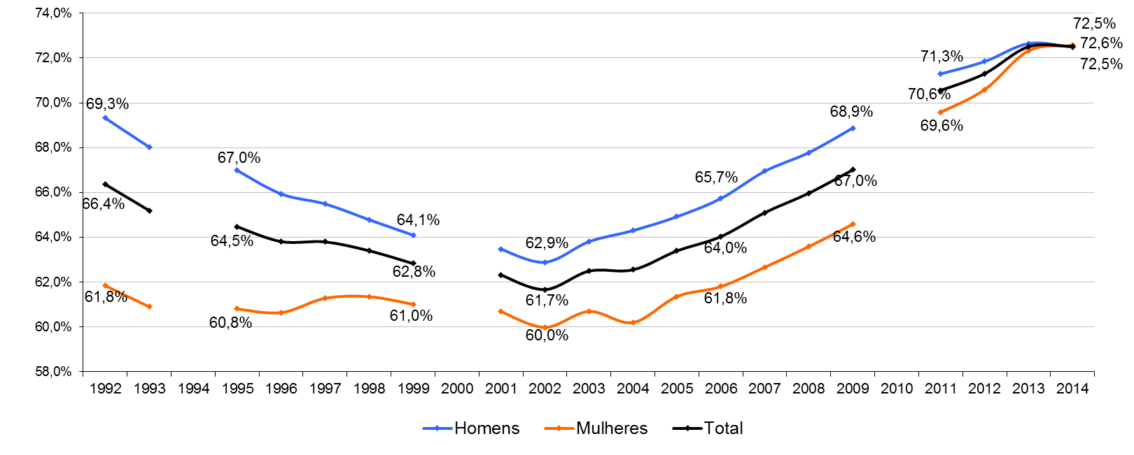
O percentual da população ocupada entre 16 e 59 anos protegida pela Previdência tem crescido desde 2002. Em 2014, pela primeira vez, a cobertura previdenciária das mulheres se igualou à dos homens.
Evolução da Cobertura Previdenciária entre as Pessoas com Idade entre 16 e 59 anos, segundo Gênero
Na população acima de 60 anos, a proteção da Previdência é ainda maior - 81,7% -, sendo 86,6% para homens e 77,8% para mulheres.
Fonte: PNAD/IBGE – Vários anos. Elaboração: CGEPR/DRGPS/SPPS/MTPS.
* Pessoas com idade entre 16 e 59 anos, independentemente de critério de renda. ** Na PNAD, fonte dos dados apresentados, embora haja referência ao recebimento de “aposentadoria” e/ou “pensão”, aqueles que recebem benefício assistencial de prestação continuada podem, por desconhecimento, declarar receber aposentadoria e/ou pensão previdenciárias. Devido aos requisitos de elegibilidade para as prestações assistenciais, essa limitação da PNAD tende a afetar quase que exclusivamente o indicador de cobertura da população idosa .

Slide 149
Pode-se dizer que, dentre os fatores que contribuíram para a ampliação da cobertura das mulheres ao longo dos anos 2000, figuram:
sua maior inserção no mercado de trabalho
a conquista de postos formais de trabalho pelas mulheres
acesso à informação e possibilidade de contribuir para a previdência social, inclusive como contribuinte individual, microempreendedora individual e contribuinte facultativo de baixa renda.
A cobertura das mulheres de 60 anos ou mais de idade só não é maior porque os reflexos do mercado de trabalho sobre os benefícios previdenciários demoram toda a vida laboral para serem sentidos. Dado o aumento da cobertura das mulheres nos anos 2000, espera-se que a cobertura das idosas apresente aumento significativo a partir de 2030.

Slide 150
Fonte: PNAD/IBGE – Vários anos. Elaboração: CGEPR/DRGPS/SPPS/MTPS. Pessoas de 10 anos ou mais de idade.

Slide 151
Quando se analisa apenas o contingente de ocupados que declararam contribuir para a Previdência Social na PNAD/IBGE, percebe-se que a participação das mulheres aumentou desde o início dos anos 2000; de 36,8% do total de contribuintes para 40,6%.
Fonte: PNAD/IBGE. Vários anos. Elaboração: CGEPR/DRGPS/SPPS/MTPS.

Slide 152
Considerando-se o rendimento por hora de todos os trabalhos entre homens e mulheres, sem distinção de posição na ocupação ou setor de atividade, observa-se que a diferença de rendimento entre ambos diminuiu nas últimas duas décadas.
Fonte: PNAD/IBGE. *A PNAD não foi coletada em 2000 e 2010, devido à realização do Censo do IBGE.

Slide 153
De forma semelhante ao rendimento por hora para homens e mulheres, cuja discrepância está em 9 pontos percentuais para o Brasil, pode-se medir a diferença entre os sexos pelo salário médio de ambos, conforme gráfico abaixo.
Fonte: OECD. Stat. Dados extraídos em 14.04.2016.

Slide 154
A diferença de rendimento entre homens e mulheres é menor entre os mais jovens.
Fonte: PNAD/IBGE.

Slide 155
Idade mínima de aposentadoria em países da OCDE e da América Latina e aposentadoria por idade no Brasil, segundo gênero
Fonte: OECD (dados 2012); MTPS; e OISS (2012): La situación de los adultos mayores em la Comunidad Iberoamericana.

Slide 156
Idade média efetiva de aposentadoria em relação à idade de aposentadoria oficial - países selecionados OCDE - coleta entre 2009 e 2014
Fonte: OECD estimates derived from the European and national labour force surveys, OECD Pensions at a Glance 2015 (http://oe.cd/pag - figures 7.8 & 7.9).

Slide 157
Quando se compara o Brasil a países selecionados da OCDE, nota-se que o país tem uma das maiores diferenças entre a idade média verificada de aposentadoria de homens e mulheres
Diferença em anos entre as idades médias masculina e feminina na aposentadoria
Fonte: OECD (dados 2012) e MTPS (dados 2014)

Slide 158
Expectativa de sobrevida da população brasileira
Fonte: Tábuas de Mortalidade/IBGE. Projeção para 2015.

Slide 159
Como a expectativa de sobrevida entre as mulheres é maior do que a dos homens, a tendência é de que as mulheres usufruam do benefício previdenciário por um tempo maior.
Fonte: MTPS

Slide 160
A distribuição de quantidade e valor de benefícios para o total de benefícios mostra que as mulheres ficam com 56,9% (17,2% + 39,7%) dos benefícios emitidos, e 52,0% (12,1% + 39,9%) do valor dos mesmos. A discrepância maior é entre os rurais, onde homens e mulheres recebem maior quantidade e menor valor em termos proporcionais.
Fonte: SinteseWeb. Elaboração: CGEPR/DRGPS/SPPS/MTPS.

Slide 161
A distribuição de quantidade de benefícios e do valor dos mesmos para o benefício de aposentadoria por idade mostra que as mulheres ficam com 62,5% (38,7% + 23,8%) dos benefícios emitidos, e 61,7% (34,4% + 27,3%) do valor dos mesmos.
Fonte: SinteseWeb. Elaboração: CGEPR/DRGPS/SPPS/MTPS.

Slide 162
A distribuição de quantidade de benefícios e do valor dos mesmos para o benefício de aposentadoria por tempo de contribuição mostra que as mulheres ficam com 31,0% dos benefícios emitidos, e 25,9% do valor dos mesmos, na clientela urbana.
Fonte: SinteseWeb. Elaboração: CGEPR/DRGPS/SPPS/MTPS.
*Beneficiários rurais são poucos nessa modalidade de aposentadoria e, portanto, sua representação gráfica é estatisticamente insignificante.

Slide 163
Idades Médias na Concessão de Aposentadorias por Idade - TOTAL
Fonte: SinteseWeb. Elaboração: DRGPS/SPPS/MTPS.
* O pico verificado entre 2002 e 2004 justifica-se pela Lei nº 10.666, que modificou algumas regras de contribuição e acesso a benefícios, possibilitando o requerimento de benefícios por mais pessoas, e o início do uso do CNIS como prova plena para concessão de benefícios pelo INSS. – Lei nº 10.403, de janeiro de 2002

Slide 164
Observa-se o efeito da aplicação do fator previdenciário a partir de 1999, quando as idades médias de aposentadoria por tempo de contribuição começam a subir. Hoje, a idade média de aposentadoria nessa modalidade está em 54,7 anos de idade.
Idades Médias na Concessão de Aposentadorias por Tempo de Contribuição - TOTAL
Fonte: SinteseWeb. Elaboração: DRGPS/SPPS/MTPS.

Slide 165
APOSENTADOS DOS RPPS DE ESTADOS, DF E MUNICÍPIOS NOS ANOS DE 2011 A 2013 - QUANTIDADE E VALOR
(PROJEÇÃO PELOS DADOS ESTATÍSTICOS DOS DRAA DE 2012 A 2014)
Fonte: Consolidação dos DRAA de 2012 a 2014 - Dados Estatísticos. Elaboração: DRPSP/SPPS/MTPS.

Slide 166
APOSENTADOS DOS RPPS DA UNIÃO NO ANO DE 2014, BASE 2013
Fonte: Relatório da Avaliação Atuarial da União de 2014 - Dados Estatísticos. Elaboração: DRPSP/SPPS/MTPS.

Slide 167
3. Apresentações elaboradas pelo governo para conhecimento do grupo de trabalho e futuro debate

Slide 168
Orçamento da Seguridade Social, Financiamento da Previdência Social: receitas, renúncias e recuperação de créditos.

Slide 169
Orçamento da Previdência e da Seguridade Social no Brasil

Slide 170
Previdência Social

Slide 171
Conceitos Utilizados
Arrecadação Líquida do RGPS, composição:
Empresas e Órgãos do Poder Público:
Contribuição patronal sobre a folha de pagamento, sem teto;
Contribuição do SIMPLES Nacional (Repasse, pela STN, dos valores recolhidos relativos à cota patronal de empresas optantes pelo SIMPLES);
Contribuição sobre a folha de pagamento do segurado, até o teto;
Repasse da STN relativo à renúncia de receitas (desoneração).
Pessoa física:
Contribuição sobre valor declarado pelo contribuinte individual e o contribuinte facultativo.
Outras receitas: empresa contratante de serviços mediante cessão de mão-de-obra; comercialização da produção rural; e recuperação de créditos.
Benefícios, composição
RGPS (previdenciários e acidentários), não incluindo os benefícios assistenciais (LOAS e RMV).

Slide 172
Resultado do RGPS em 2015 (Urbano e Rural)
Discriminação | 2015
 | (R$ bilhões) | Participação
Receitas da Previdência Social | 350,3 | 100%
Urbana | 343,2 | 98%
Rural | 7,1 | 2%
Benefícios Previdenciários | 436,1 | 100%
Benefícios Previdenciários - Urbano | 338,0 | 78%
Sentenças Judiciais e Precatórios | 7,3 | 2%
Benefícios Previdenciários - Rural | 98,0 | 22%
Sentenças Judiciais e Precatórios | 2,3 | 1%
Resultado da Previdência | -85,8
Fonte: MTPS

Slide 173
Resultado do RGPS (R$ bilhões nominais e % do PIB)
Fonte: MTPS

Slide 174
Resultado do RGPS em 2015, urbano (R$ bilhões nominais)
Discriminação | 2015
Receitas da Previdência Social | 343,2
Urbana | 343,2
Benefícios Previdenciários | 338,0
Benefícios Previdenciários - Urbano | 338,0
Sentenças Judiciais e Precatórios | 7,3
Resultado da Previdência | 5,1
Fonte: MTPS

Slide 175
Resultado do RGPS, urbano (R$ bilhões nominais e % do PIB)
Fonte: MTPS.

Slide 176
Resultado do RGPS em 2015, rural (R$ bilhões nominais)
Discriminação | 2015
Receitas da Previdência Social | 7,1
Rural | 7,1
Benefícios Previdenciários | 98,0
Benefícios Previdenciários - Rural | 98,0
Sentenças Judiciais e Precatórios | 2,3
Resultado da Previdência | -91,0
Fonte: MTPS.

Slide 177
Resultado do RGPS, rural (R$ bilhões nominais e % do PIB)

Slide 178
Seguridade Social

Slide 179
Previdência Social é Parte da Seguridade Social
Constituição Federal:
Art. 194. A seguridade social compreende um conjunto integrado de ações de iniciativa dos Poderes Públicos e da sociedade, destinadas a assegurar os direitos relativos à saúde, à previdência e à assistência social
Seguridade Social
Saúde
Previdência
Assistência Social
179

Slide 180
Resultado da Seguridade Social (R$ bilhões nominais)
Descrição |  | 2015 | % Total
I. Receitas Primárias |  | 627,2 | 100,0
 | I.1. Contribuições sociais | 618,0 | 98,5
 | I.2. Demais Receitas (1) | 9,2 | 1,5
II. Despesas Primárias (2) |  | 793,70 | 100,0
 | II.1. Principais benefícios da seguridade social | 662,0 | 83,4
 | II.2. Salários dos servidores ativos do orçamento da seguridade social | 18,1 | 2,3
 | II.3. Outras despesas de custeio e capital da seguridade social | 113,62 | 14,3
III. Resultado (I - II) |  | -166,5
1 - Receitas dos órgãos integrantes do orçamento da seguridade social 2- Despesas no conceito orçamentário
Fonte: SOF/MP.

Slide 181
Resultado da Seguridade Social (R$ bilhões nominais e % PIB)
Fonte: SOF/MP.

Slide 182
Receitas da Seguridade Social
Valor em % PIB – anos selecionados
Descrição |  | 2005 | 2010 | 2011 | 2012 | 2013 | 2014 | 2015
I. Receitas Primárias |  | 11,12 | 10,52 | 10,82 | 10,87 | 10,84 | 10,69 | 10,62
I.1. Contribuições sociais |  | 11,03 | 10,39 | 10,64 | 10,74 | 10,72 | 10,56 | 10,47
 | RGPS | 5,00 | 5,45 | 5,62 | 5,74 | 5,78 | 5,93 | 5,93
 | CSLL | 0,93 | 0,94 | 1,05 | 0,96 | 0,94 | 0,89 | 0,81
 | COFINS | 3,22 | 2,88 | 2,92 | 3,02 | 3,00 | 2,76 | 2,72
 | PIS/PASEP | 0,49 | 0,51 | 0,46 | 0,49 | 0,47 | 0,44 | 0,43
 | CPMF | 0,84 | 0,00 | 0,00 | 0,00 | 0,00 | 0,00 | 0,00
 | CPSS ⁽¹⁾ | 0,48 | 0,54 | 0,52 | 0,48 | 0,46 | 0,47 | 0,50
 | Custeio das Pensões Militares | 0,04 | 0,04 | 0,04 | 0,03 | 0,03 | 0,03 | 0,04
 | Concursos de Prognósticos | 0,03 | 0,03 | 0,03 | 0,03 | 0,03 | 0,03 | 0,03
I.2. Demais Receitas |  | 0,09 | 0,13 | 0,18 | 0,13 | 0,13 | 0,13 | 0,16
1 - Considera a contribuição do servidor e a patronal paga pela União ao RPPS.
Fonte: SOF/MP

Slide 183
Despesas da Seguridade Social
Valor em % PIB – anos selecionados
Descrição |  | 2005 | 2010 | 2011 | 2012 | 2013 | 2014 | 2015*
I. Despesas primárias (1) |  | 12,23 | 12,23 | 12,15 | 12,45 | 12,54 | 12,98 | 13,44
II.1. Principais benefícios da seguridade social |  | 10,02 | 10,13 | 10,01 | 10,25 | 10,39 | 10,80 | 11,21
 | Benefícios do Regime Geral da Previdência Social | 6,76 | 6,56 | 6,46 | 6,63 | 6,74 | 7,07 | 7,45
 | Pagamento a servidores inativos da União, Ex-Territórios e FCDF | 2,01 | 1,90 | 1,81 | 1,72 | 1,68 | 1,69 | 1,76
 | Benefícios assistenciais LOAS/RMV | 0,43 | 0,58 | 0,58 | 0,64 | 0,65 | 0,68 | 0,72
 | Pagamento de seguro-desemprego e abono salarial | 0,52 | 0,75 | 0,78 | 0,83 | 0,88 | 0,91 | 0,82
 | Bolsa-Família | 0,29 | 0,35 | 0,38 | 0,43 | 0,45 | 0,46 | 0,46
II.2. Salários dos servidores ativos do orçamento da seguridade social (2) |  | 0,29 | 0,31 | 0,31 | 0,30 | 0,29 | 0,29 | 0,31
II.3. Outras despesas de custeio e capital da seguridade social |  | 1,92 | 1,79 | 1,83 | 1,91 | 1,86 | 1,88 | 1,92
1 - Despesas no conceito orçamentário
2- Salários dos servidores ativos do orçamento da seguridade social e outras despesas de custeio e capital da seguridade social
Fonte: SOF/MP

Slide 184
Incidência da Desvinculação de Receitas da União (DRU) na Seguridade Social
A DRU é uma desvinculação da receita da União que aumenta a flexibilidade de alocação de recursos da administração pública.
Com o crescente déficit da seguridade social, a DRU retorna integralmente como recursos de livre alocação (Fonte 100) para cobrir as despesas desse orçamento, inclusive da previdência.
Se não houvesse DRU, a seguridade social continuaria deficitária.

Slide 185
Incidência da DRU nas Receitas da Seguridade (R$ bilhão nominal e % do PIB)
185
Fonte: Relatório Resumido de Execução Orçamentária – RREO/STN

Slide 186
Resultado da Seguridade Social, incluindo como receitas a DRU (R$ bilhões nominais e % PIB)
Fonte: SOF/MP e STN/MF.

Slide 187
Financiamento da Previdência Social: receitas e renúncias

Slide 188
Previsão de Renuncias Previdenciárias 2015 / 2016
CPRB = Contribuição Previdenciária sobre a receita bruta (Desoneração da folha de pagamentos)

Slide 189
Análise do Resultado da Previdência Urbana (Em R$ Bilhões nominais)
Arrecadação e Renúncias – Fonte - Receita Federal do Brasil
Benefícios - Fonte – Ministério do Trabalho e Previdência Social

Slide 190
Análise do Resultado da Previdência Rural (Em R$ Bilhões nominais)
Renúncias e Arrecadação Potencial – Fonte - Receita Federal do Brasil
Arrecadação, Benefícios - Fonte – Ministério do Trabalho e Previdência Social

Slide 191
Renúncias Previdenciárias – (Em R$ Bilhões nominais)
Fonte - Receita Federal do Brasil – Relatório de Gastos Tributários – PLOA
Nota: A desoneração da folha é compensada para o Fundo do RGPS, de acordo com a Lei 12.546/2011.

Slide 192
Renúncias Previdência Social Urbana
 | Desoneração | Simples | Filantrópicas | MEI | Total Parcial
2011 | 76 | 11.250 | 7.187 | 0 | 18.513
2012 | 2.030 | 11.291 | 7.925 | 414 | 21.246
2013 | 5.220 | 14.850 | 8.867 | 487 | 28.937
2014 | 24.071 | 17.690 | 9.920 | 613 | 51.682
2015 | 22.392 | 22.429 | 10.707 | 1.345 | 56.873
Previdência Rural
 | Exportação
2011 | 2.641
2012 | 2.749
2013 | 4.305
2014 | 4.629
2015 | 5.332
Fonte - Receita Federal do Brasil

Slide 193
Comparação do Resultado da Previdência Urbana (Em R$ Bilhões nominais)
Arrecadação + Renúncias não compensadas
Renúncias – Fonte - Receita Federal do Brasil – Arrecadação e Benefícios - Fonte – Ministério do Trabalho e Previdência Social
Nota: O valor da renúncia compensada está inserida na Arrecadação.

Slide 194
Comparação do Resultado da Previdência Social (Urbana +Rural) (Em R$ Bilhões nominais) Arrecadação + Renúncias não compensadas
Renúncias – Fonte - Receita Federal do Brasil
Arrecadação e Benefícios - Fonte – Ministério do Trabalho e Previdência Social

Slide 195
Entidades Filantrópicas
Previsão de Renúncia para 2016 = R$ 11.011 (Em R$ milhões)
Educação | Saúde | Assistência Social | Total
4.021 | 6.039 | 951 | 11.011
Fonte - Receita Federal do Brasil

Slide 196
Créditos Tributários Constituídos – Em R$ Bilhões nominais
Nota: A Sonegação é o crédito constituído a partir de fatos geradores não declarados e detectados por meio de ação fiscal. A inadimplência é o crédito constituído para fatos geradores declarados e não pagos.

Slide 197
Créditos Tributários Constituídos – Em R$ Bilhões nominais
X
Renúncias

Slide 198
Recuperação de Créditos: Cobrança da Dívida Ativa da União
Créditos Previdenciários

Slide 199
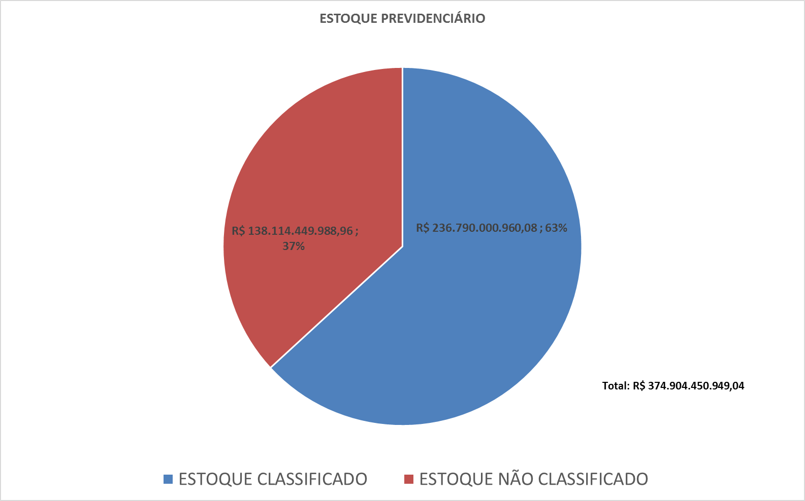

Slide 200
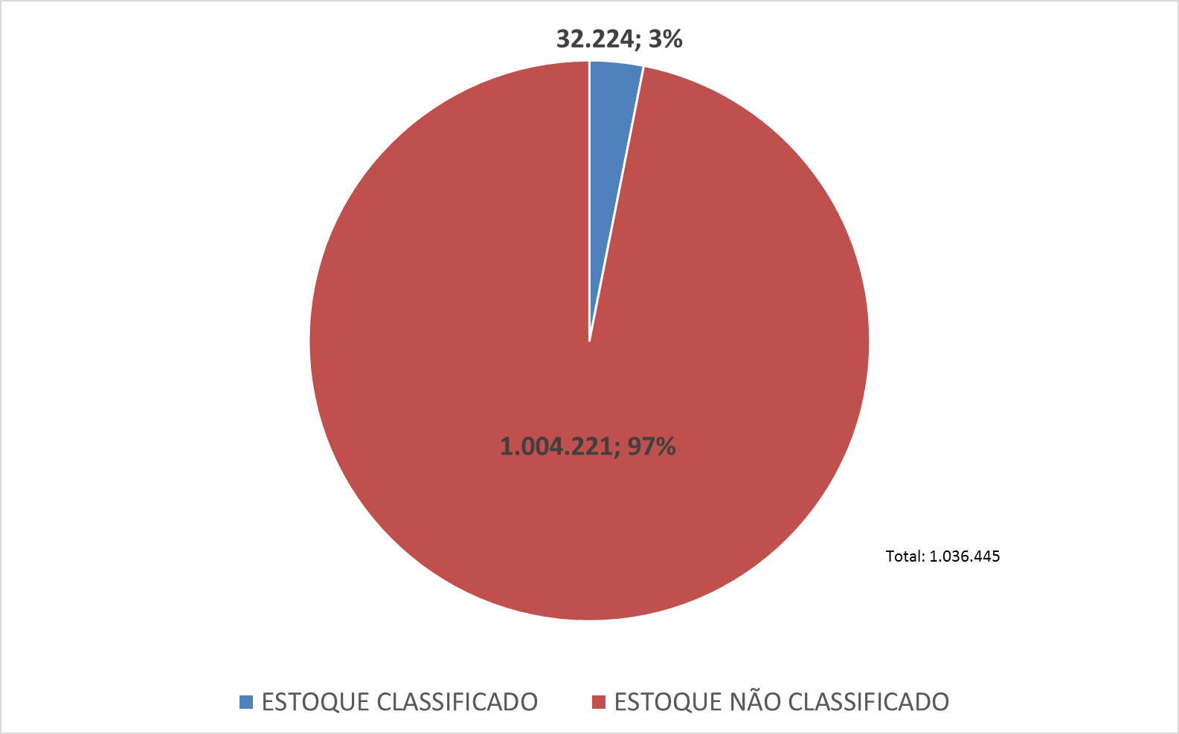

Slide 201
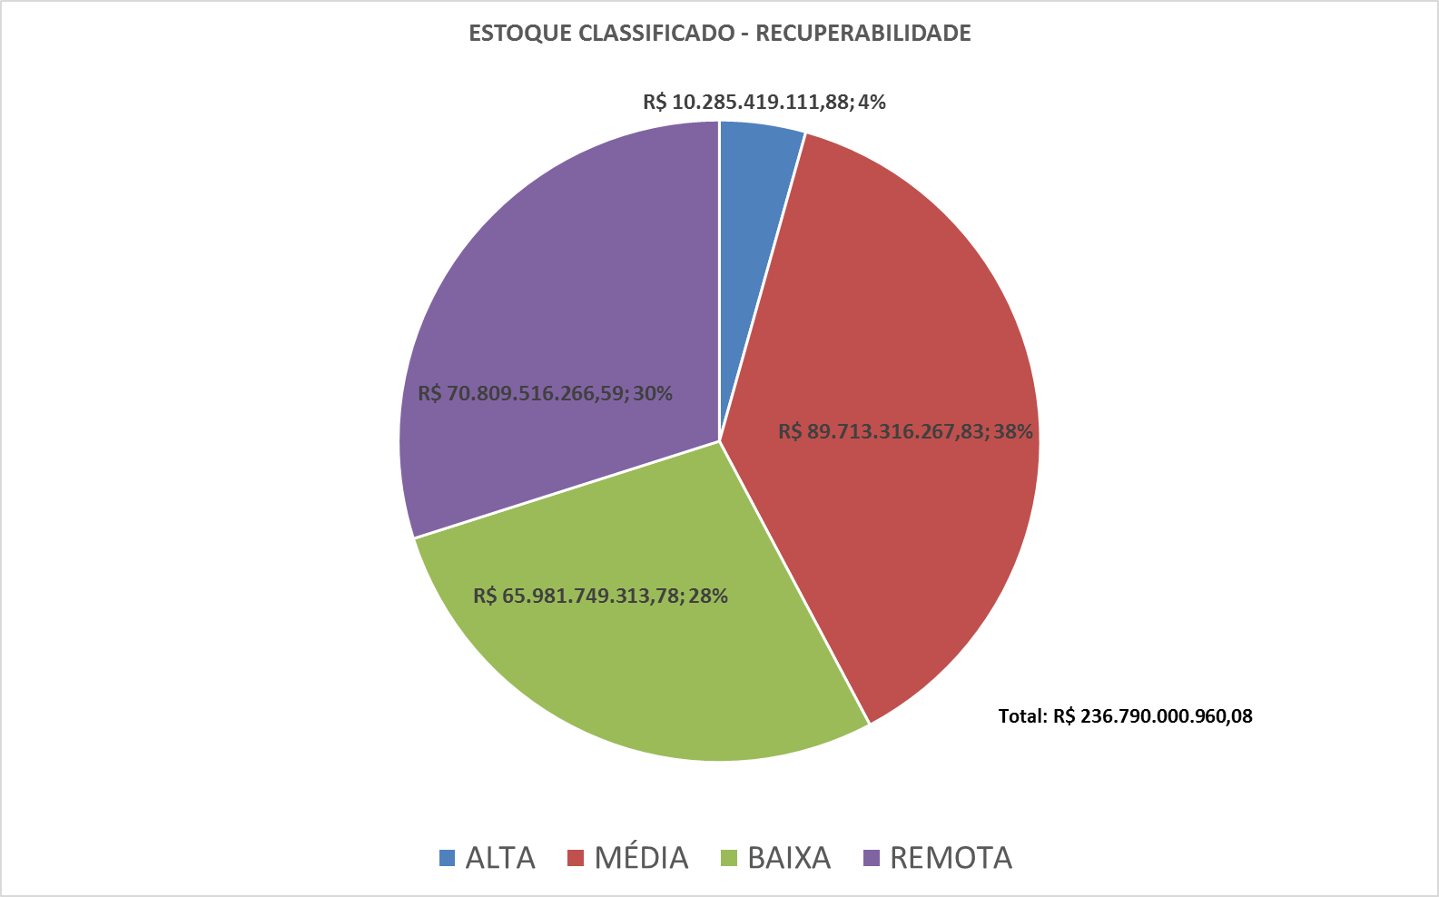

Slide 202
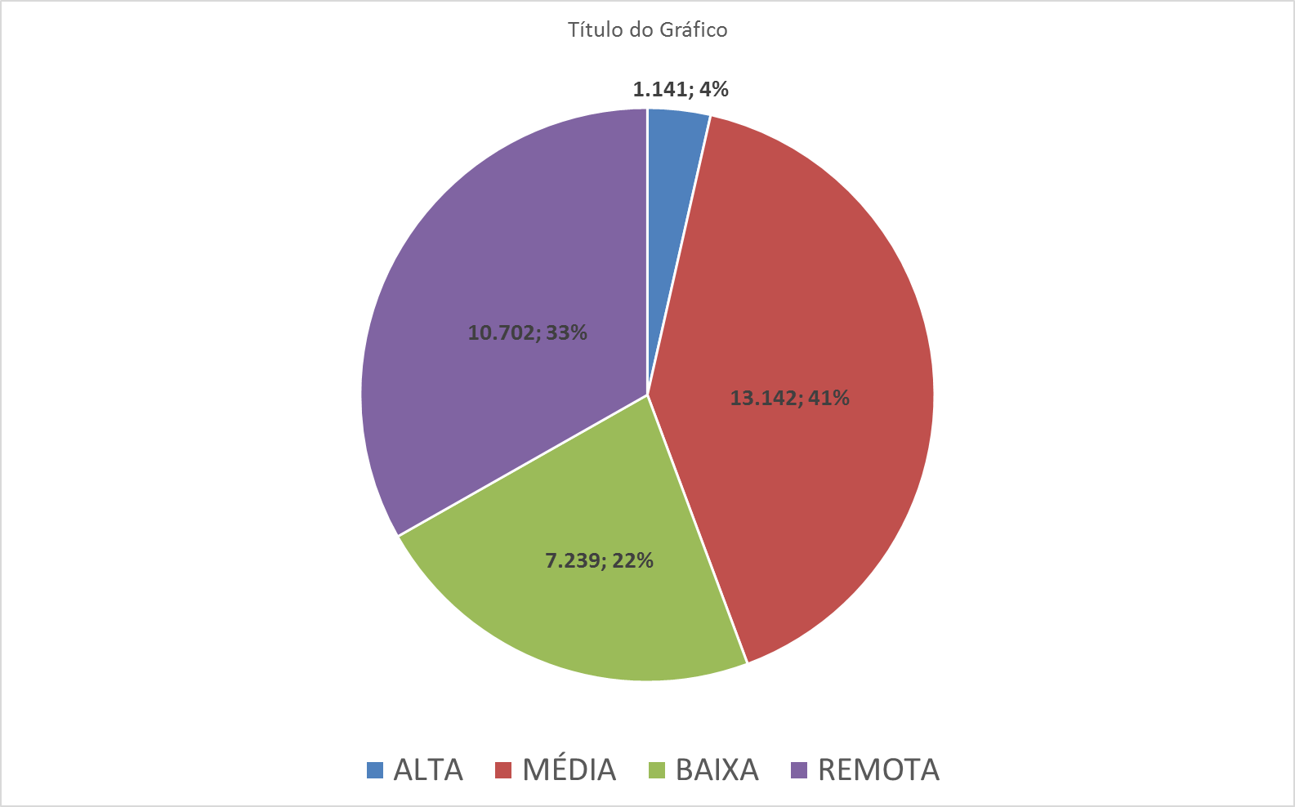

Slide 203
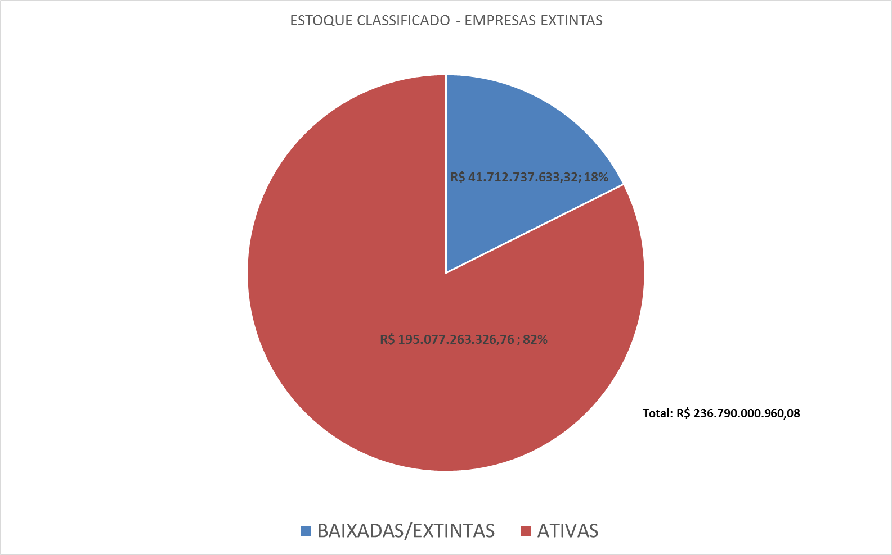

Slide 204
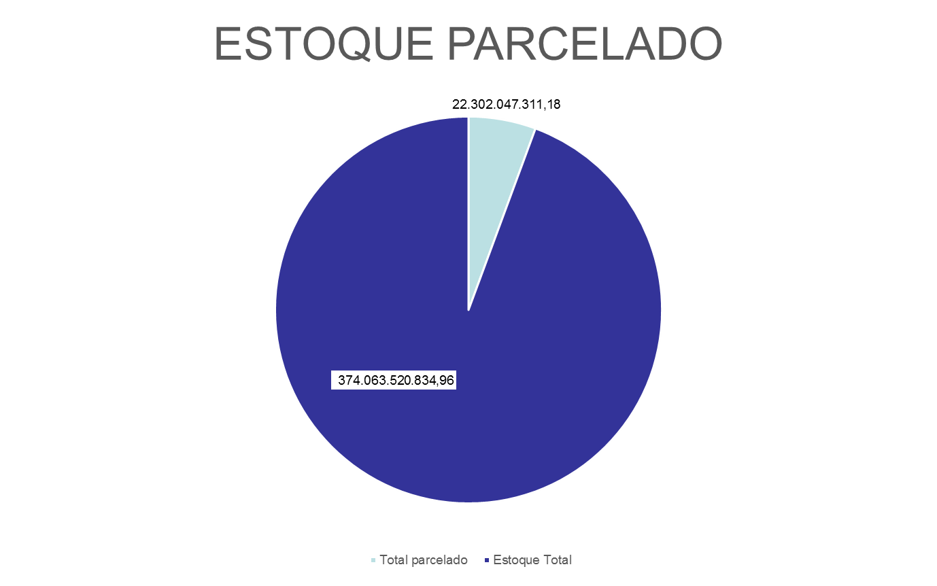

Slide 205
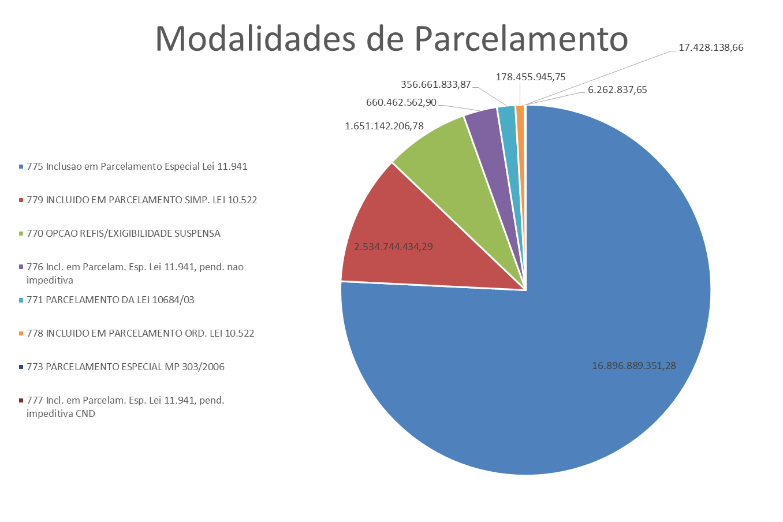


Slide 206

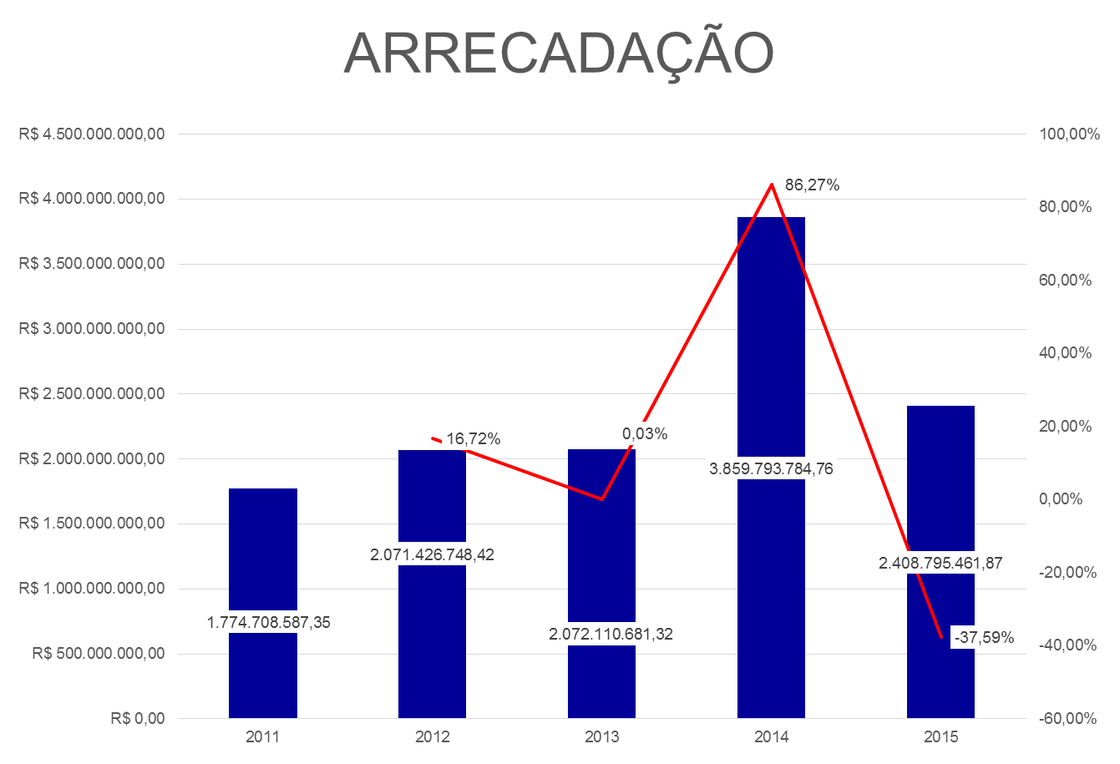

Slide 207
Modelo de cobrança da DAU

Slide 208
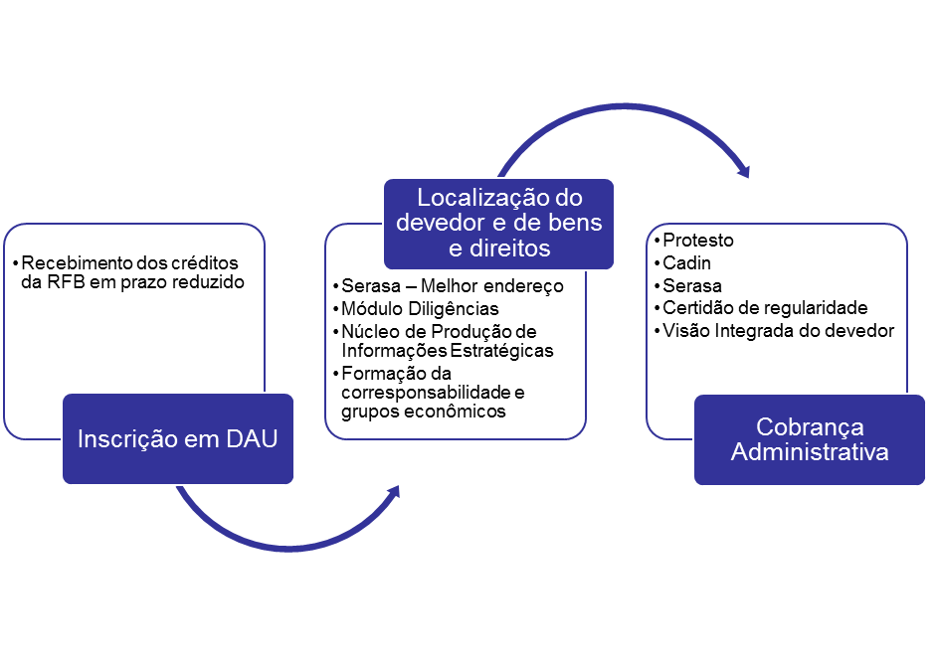
Ajuizamento seletivo
Petição Inicial com indicação dos responsáveis e dos bens e/ou direitos localizados

Slide 209
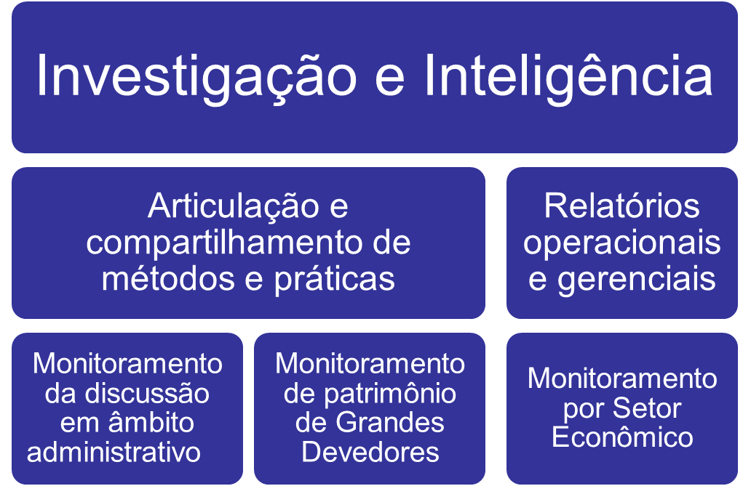

Slide 210
Convergência dos Sistemas Previdenciários

Slide 211
BENEFÍCIOS - PRINCIPAIS REGRAS
APOSENTADORIA POR TEMPO DE CONTRIBUIÇÃO
RGPS | Homens | Mulheres
Idade Mínima | não exige
Tempo de contribuição ⁽³⁾ | 35 | 30
Cálculo | 100% (da média 80% dos maiores salários de contribuição, multiplicada pelo fator previdenciário) ⁽⁴⁾
Reajustamento | Índice oficial de atualização (INPC)
Fundamento | CF - art. 201, § 7º, I; RPS arts. 56 a 63
RPPS ⁽¹⁾ | Homens | Mulheres
Idade Mínima ⁽²⁾ | 60 | 55
Tempo de contribuição ⁽³⁾ | 35 | 30
Tempo no serviço público | 10 | 10
Tempo no cargo | 5 | 5
Cálculo | 100% (da média 80% maiores remunerações de contribuição) ⁽⁵⁾
Reajustamento | Índice oficial de atualização ⁽⁶⁾
Fundamento | CF - art. 40, III, “a” e Lei nº 10.887/2004 - art. 1º e 15
Observações:
1 - Os servidores que ingressaram até 2003 podem ter acesso a uma das regras de transição (Emendas nº 41/2003 e 47/2005).
2 - A aposentadoria por tempo de contribuição no RPPS exige sempre idade mínima e tem requisitos adicionais de tempo no serviço público e no cargo.
3 - Professores de educação infantil, ensino fundamental e médio têm direito a redução de cinco anos nos requisitos da aposentadoria por tempo de contribuição, tanto no RGPS (CF - art. 201, § 8º) quanto no RPPS (CF - art. 40, § 5º).
4 - Não se aplica o fator previdenciário se a soma do tempo de contribuição (mínimo 35 (H) e 30 (M)) e da idade for igual ou superior a 95 (H) e 85 (M) (progressivos a partir de 31/12/2018), conforme art. 29-C da Lei nº 8.213/1991.
5 - Proventos limitados à última remuneração do servidor no cargo efetivo. Aplica-se o teto do RGPS para servidores que ingressarem após instituição da previdência complementar pelo ente.
6 - INPC para o RPPS da União e índice adotado em lei de cada ente para RPPS de Estados, Distrito Federal e Municípios.

Slide 212
BENEFÍCIOS - PRINCIPAIS REGRAS
APOSENTADORIA POR IDADE
RGPS | Homens | Mulheres
Idade Mínima ⁽¹⁾ | 65 | 60
Carência | 180 contribuições mensais
Cálculo | 70% + 1% a cada 12 contribuições mensais, até 30% (da média dos 80% maiores salários de contribuição) ⁽²⁾
Reajustamento | Índice oficial de atualização (INPC)
Fundamento | CF - art. 201, § 7º, II; RPS - arts. 51 a 54
RPPS | Homens | Mulheres
Idade Mínima | 65 | 60
Tempo no serviço público | 10 | 10
Tempo no cargo | 5 | 5
Cálculo | proporcionais ao tempo de contribuição (sobre a média 80% maiores remunerações de contribuição) ⁽³⁾
Reajustamento | Índice oficial de atualização ⁽⁴⁾
Fundamento | CF - art. 40, III, “b” e Lei nº 10.887/2004 - art. 1º e 15
Observações:
1 - A idade mínima no RGPS é reduzida para 60 (H) e 55 (M) anos, no caso dos trabalhadores rurais.
2 - Na aposentadoria por idade aplica-se o fator previdenciário somente quando mais vantajoso para o segurado.
3 - No RPPS a proporcionalidade é calculada nas frações de X-dias/12775 (H) e Y-dias/10950 (M) e o valor mínimo do benefício é o salário mínimo nacional.
4 - INPC para o RPPS da União e índice adotado em lei de cada ente para RPPS de Estados, Distrito Federal e Municípios.

Slide 213
BENEFÍCIOS - PRINCIPAIS REGRAS
APOSENTADORIA POR INVALIDEZ
RGPS | Homens | Mulheres
Carência ⁽¹⁾ | 12 contribuições mensais
Cálculo | 100% (da média dos 80% maiores salários de contribuição)
Reajustamento | Índice oficial de atualização (INPC)
Fundamento | CF - art. 201, I; RPS arts. 43 a 50
RPPS | Homens | Mulheres
Carência | não exige
Cálculo | proporcionais ao tempo de contribuição (sobre a média 80% maiores remunerações de contribuição) ⁽²⁾ ⁽³⁾ ⁽⁴⁾
Reajustamento | Índice oficial de atualização ⁽⁵⁾
Fundamento | CF - art. 40, I e Lei nº 10.887/2004 - art. 1º e 15
Observações:
1 - Não se exige carência no RGPS para algumas doenças especificadas em lei e em caso de acidente de qualquer natureza ou causa.
2 - No RPPS os proventos proporcionais são calculados nas frações de X-dias/12775 (H) e Y-dias/10950 (M).
3 - Se a invalidez for decorrente de acidente em serviço, moléstia profissional ou doença grave, contagiosa ou incurável, na forma da lei, os proventos devidos pelo RPPS serão integrais.
4 - Alguns entes estabelecem valores mínimos para os proventos proporcionais da aposentadoria por invalidez. No RPPS da União não há previsão nesse sentido, fazendo com que o servidor inválido possa se aposentar com benefício de apenas um salário-mínimo, independente da remuneração do seu cargo efetivo.
5 - INPC para o RPPS da União e índice adotado em lei de cada ente para RPPS de Estados, Distrito Federal e Municípios.

Slide 214
BENEFÍCIOS - PRINCIPAIS REGRAS
APOSENTADORIA DA PESSOA COM DEFICIÊNCIA
RGPS | Homens |  | Mulheres
TEMPO DE CONTRIBUIÇÃO
Deficiência grave |  | 25 | 20
Deficiência moderada |  | 29 | 24
Deficiência leve |  | 33 | 28
IDADE
Qualquer grau de deficiência (desde que conte 15 anos de contribuição como deficiente) | 60 |  | 55
Cálculo | a) TC - 100% ou b) ID - 70% + 1% a cada 12 contribuições mensais, até 30% sobre o salário de benefício (da média dos 80% maiores salários de contribuição)
Reajustamento | Índice oficial de atualização (INPC)
Fundamento | CF - art. 201, § 1º, Lei Complementar nº 142/2013 e RPS arts. 70-A a 70-I)
RPPS | Homens | Mulheres
Art. 40, § 4º, I da CF sem regulamentação. Concessão de acordo com parâmetros do RGPS, conforme decisões em Mandados de Injunção (Instrução Normativa SPPS nº 02/2014).

Slide 215
BENEFÍCIOS - PRINCIPAIS REGRAS
APOSENTADORIA ESPECIAL - ATIVIDADE DE RISCO
RGPS | Homens | Mulheres
Essa modalidade de aposentadoria foi transformada de atividade de risco para exposição a agentes nocivos, desde a Lei nº 9.032/1995.
RPPS ⁽¹⁾ ⁽²⁾ ⁽³⁾ | Homens |  | Mulheres
Idade mínima |  | não exige
Tempo de contribuição |  | 30 | 25
Tempo de atividade policial |  | 20 | 15
Cálculo | 100% (da média 80% maiores remunerações de contribuição)
Reajustamento | Índice oficial de atualização ⁽⁴⁾
Fundamento | CF - art. 40, § 4º, II e Lei Complementar nº 51/1985 (alterada pela LC nº 144/2014)
Observações:
1 - O art. 40, § 4º, II da CF permanece sem regulamentação, porém a Lei Complementar nº 51/1985, que disciplina a aposentadoria especial dos policiais federais e civis, foi considerada recepcionada.
2 - Outras categorias de servidores pleiteiam inclusão entre aquelas beneficiadas pela aposentadoria especial por atividade de risco (exemplo: agentes penitenciários, oficiais de justiça, guardas municipais).
3 - Alguns Municípios aprovaram leis instituindo aposentadoria especial por atividade de risco para guardas municipais.
4 - INPC para o RPPS da União e índice adotado em lei de cada ente para RPPS de Estados, Distrito Federal e Municípios.

Slide 216
BENEFÍCIOS - PRINCIPAIS REGRAS
APOSENTADORIA ESPECIAL - EXPOSIÇÃO AGENTES NOCIVOS
RGPS | Homens |  | Mulheres
Idade mínima |  | não exige
Tempo de contribuição com exposição a agentes nocivos químicos, físicos ou biológicos |  | 15, 20 ou 25 anos (a depender do grau de nocividade)
Cálculo | 100% (da média dos 80% maiores salários de contribuição)
Reajustamento | Índice oficial de atualização (INPC)
Fundamento | CF - art. 201, § 1º; RPS arts. 64 a 70
RPPS | Homens | Mulheres
Art. 40, § 4º, III da CF sem regulamentação. Concessão de acordo com parâmetros do RGPS, conforme Súmula Vinculante nº 33 do STF (Instrução Normativa SPS nº 01/2010, alterada pela Instrução Normativa SPPS nº 03/2014).

Slide 217
BENEFÍCIOS - PRINCIPAIS REGRAS
PENSÃO POR MORTE
RGPS | Homens | Mulheres
Condicionalidades | 18 contribuições mensais e 2 anos de casamento ou união estável ⁽¹⁾
Duração | a) Filhos e equiparados: até 21 anos (salvo inválidos) b) Cônjuge: 3 a 20 anos, para beneficiários com até 43 anos; vitalícia, para beneficiários a partir de 44 anos
Cálculo | 100% do valor da aposentadoria ou do salário-de-benefício (sobre a média dos 80% maiores salários-de-contribuição)
Reajustamento | Índice oficial de atualização (INPC)
Fundamento | CF - art. 201, V; Lei nº 8.213/1991 - art. 74 a 79
RPPS (União) ⁽²⁾ | Homens | Mulheres
Condicionalidades | 18 contribuições mensais e 2 anos de casamento ou união estável ⁽¹⁾
Duração | a) Filhos e equiparados: até 21 anos (salvo inválidos) b) Cônjuge: 3 a 20 anos, para beneficiários com até 43 anos; vitalícia, para beneficiários a partir de 44 anos
Cálculo | 100% do valor da aposentadoria ou da remuneração, até o teto do RGPS, acrescido de 70% do que exceder esse limite
Reajustamento | Índice oficial de atualização ⁽³⁾
Fundamento | CF - art. 40, § 7º, Lei nº 8.112/1990 - art. 215 a 225 (com alterações da Lei nº 13.135/2015)
Observações:
1 - Se não atingidas essas condicionalidades, a pensão por morte é devida durante quatro meses.
2 - A aplicação, aos RPPS dos Estados, Distrito Federal e Municípios, das novas regras estabelecidas pela Lei nº 13.135/2015 para condicionalidades e duração da pensão por morte, depende da aprovação de leis de cada ente.
3 - INPC para o RPPS da União e índice adotado em lei de cada ente para RPPS de Estados, Distrito Federal e Municípios.

Slide 218
MF - Ministério da Fazenda
SPPS - Secretaria de Políticas de Previdência Social
DRPSP - Departamento dos Regimes de Previdência no Serviço Público
NARLON GUTIERRE NOGUEIRA
Diretor do Departamento dos
Regimes de Previdência no Serviço Público

